Slide 1
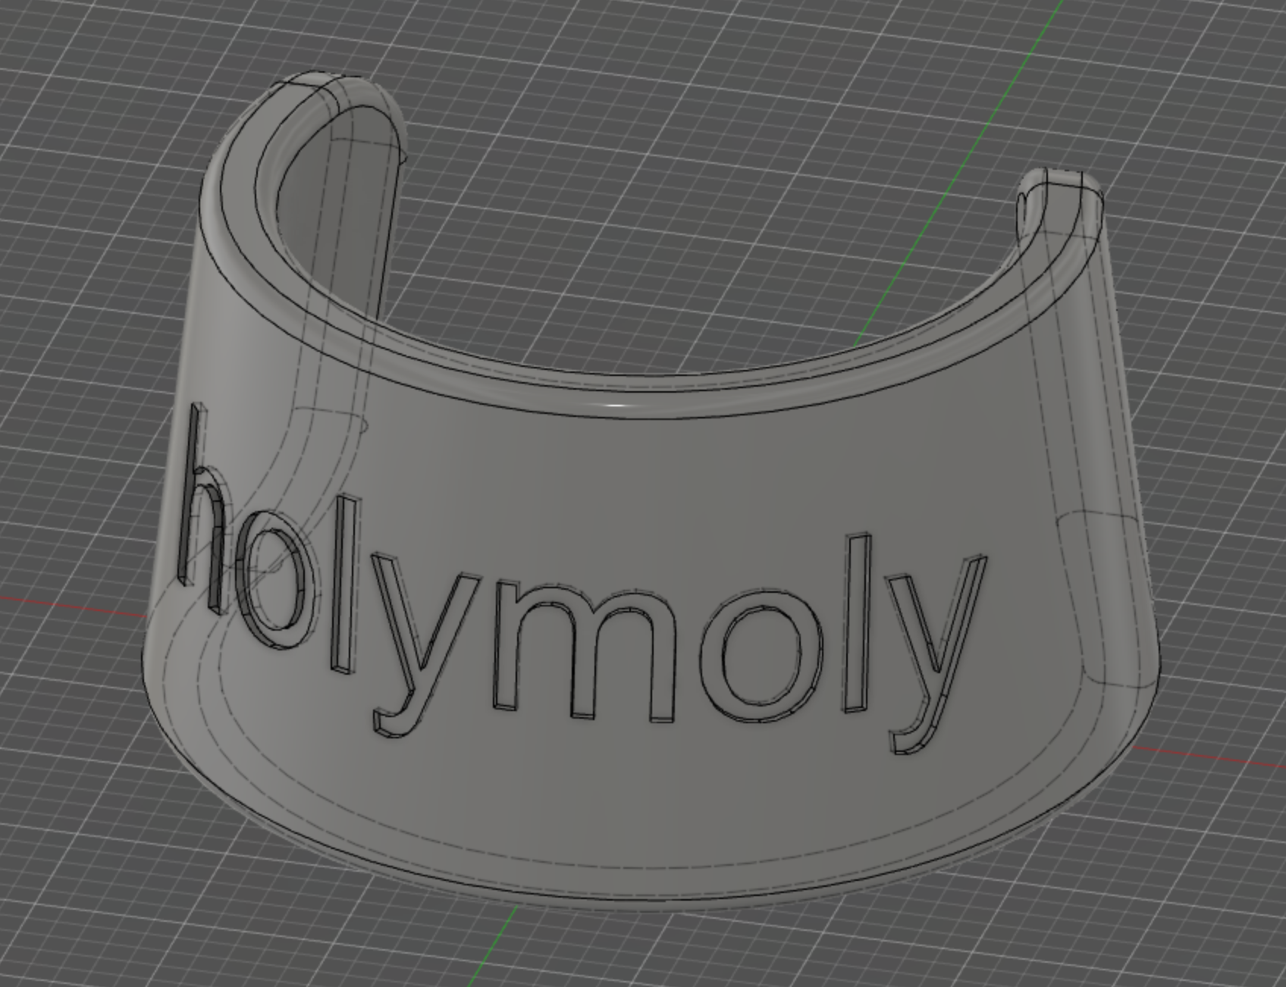
FUSION 360 und 3D Druck
Eine Einführung in FUSION 360

Slide 2
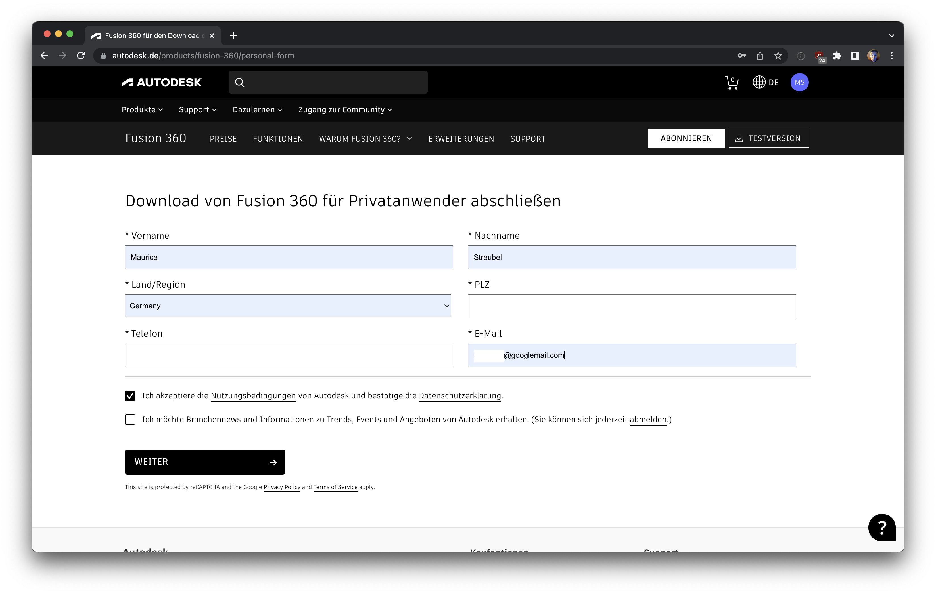
Installation
Fusion ist mit Einschränkungen kostenlos nutzbar
Account auf autodesk.de wird benötigt

Slide 3
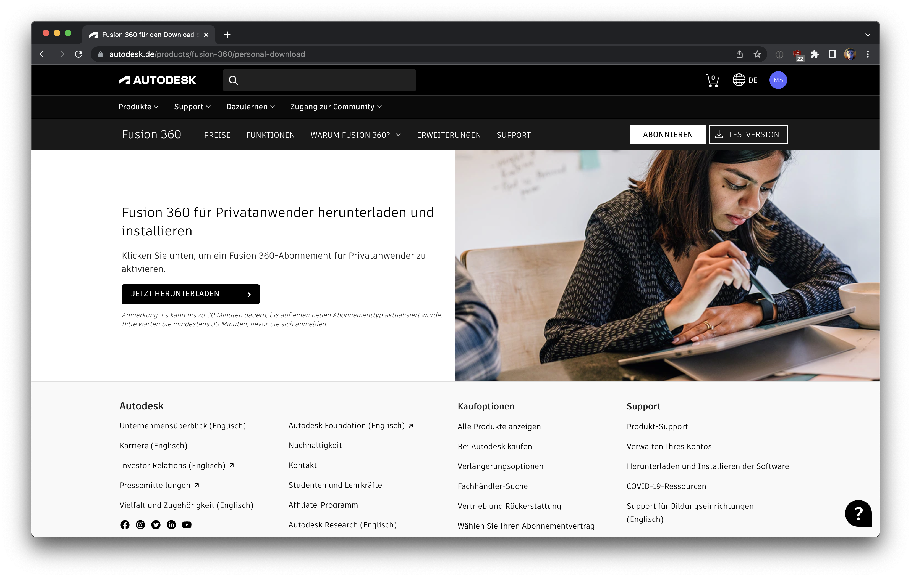
Installation
Fusion ist mit Einschränkungen kostenlos nutzbar
Account auf autodesk.de wird benötigt
Privatanwender Version herunterladen: autodesk.de/products/fusion-360/personal-download

Slide 4
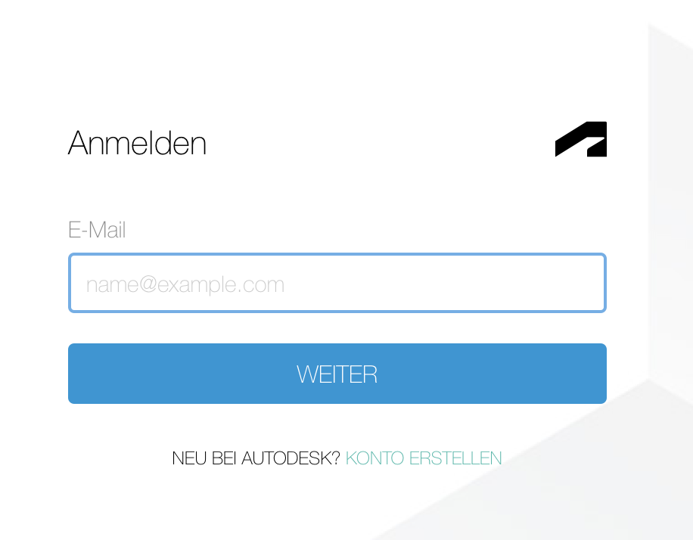
Anmeldung in FUSION
Mit dem zuvor erstellten Account anmelden

Slide 5
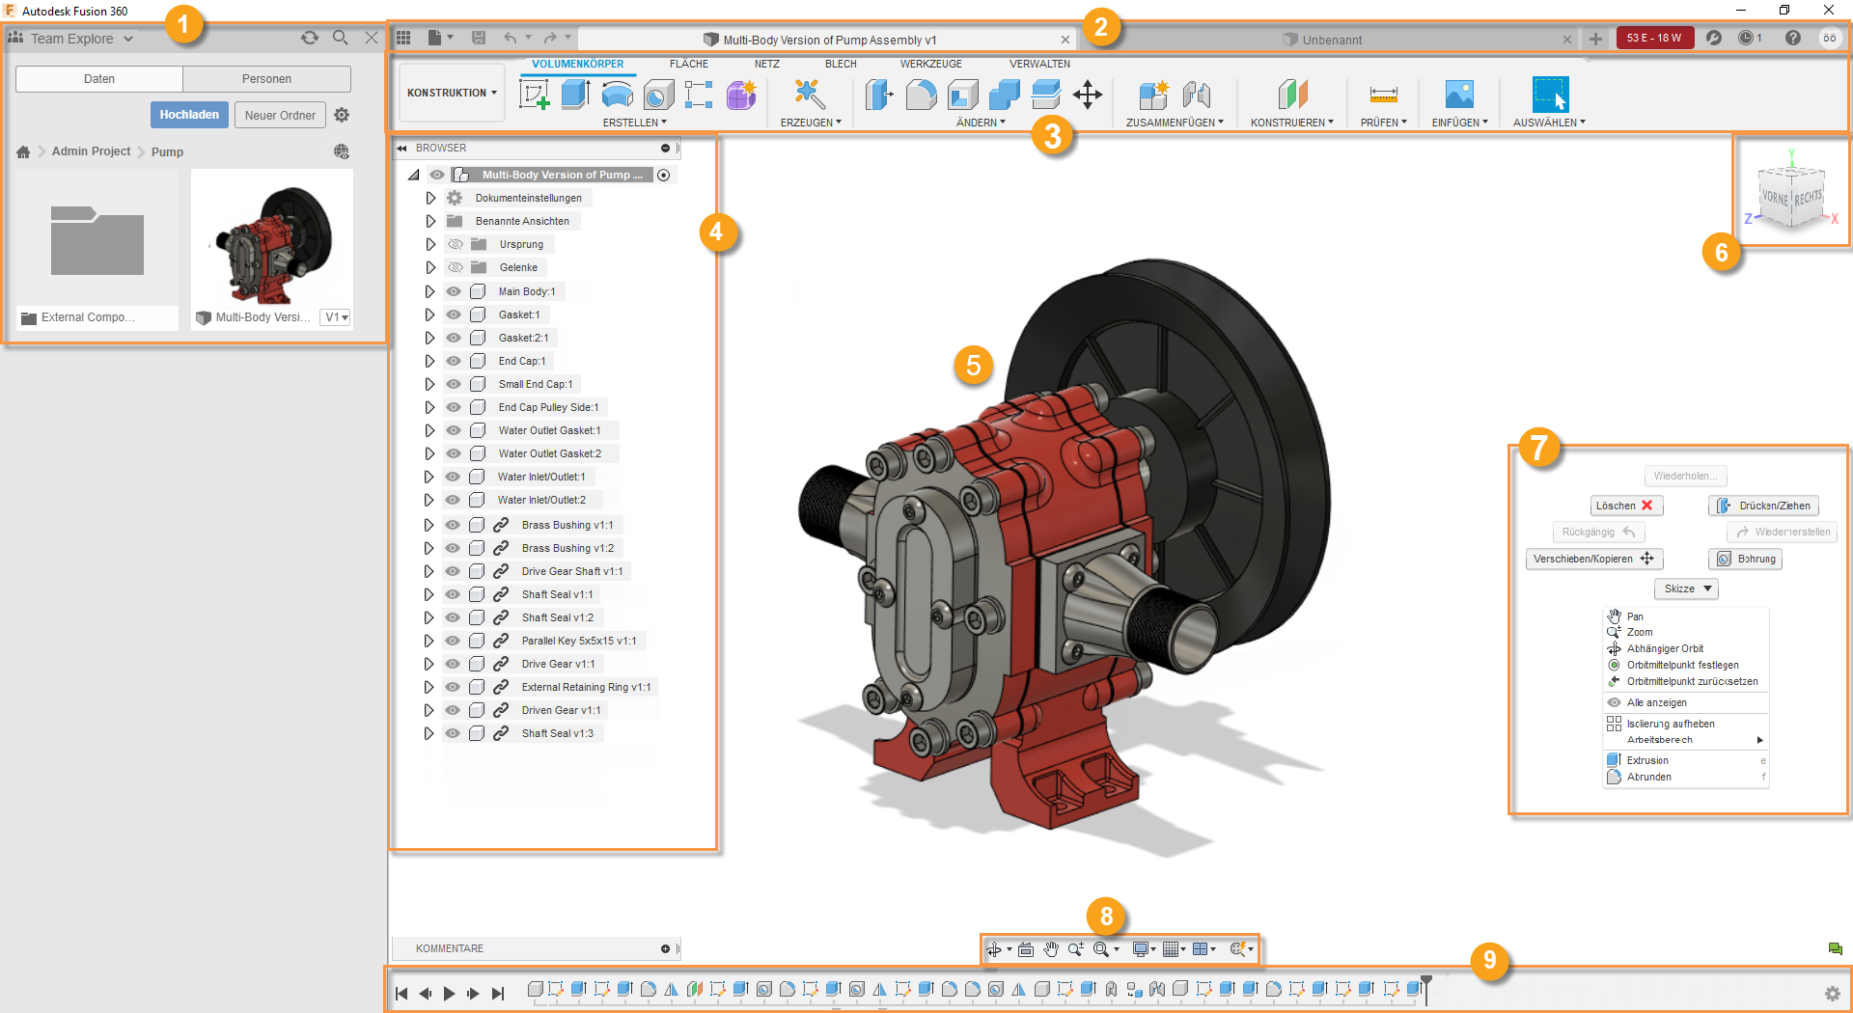
Erster Überblick
https://help.autodesk.com/view/NINVFUS/DEU/?guid=GUID-E647CA56-7187-406A-ACE4-EAC59914FAE4

Slide 6
Erster Überblick
Dateien Browser
Anwedungsleiste
Werkzeugkasten
Objekt Browser
Ansichten/Orientierungs Fenster
3D View
Kontext Menu
Navigations Menu
Zeitachse

Slide 7
Erster Überblick
Dateien Browser
Anwedungsleiste
Werkzeugkasten
Objekt Browser
Ansichten/Orientierungs Fenster
3D View
Kontext Menu
Navigations Menu
Zeitachse

Slide 8
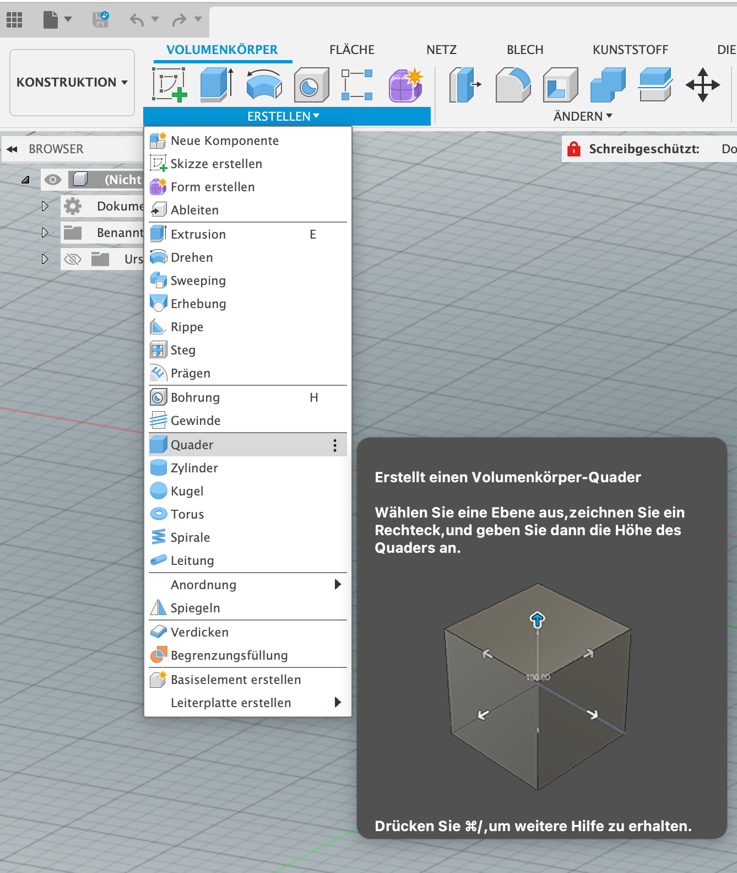
Navigation in 3d
Quader einfügen

Slide 9
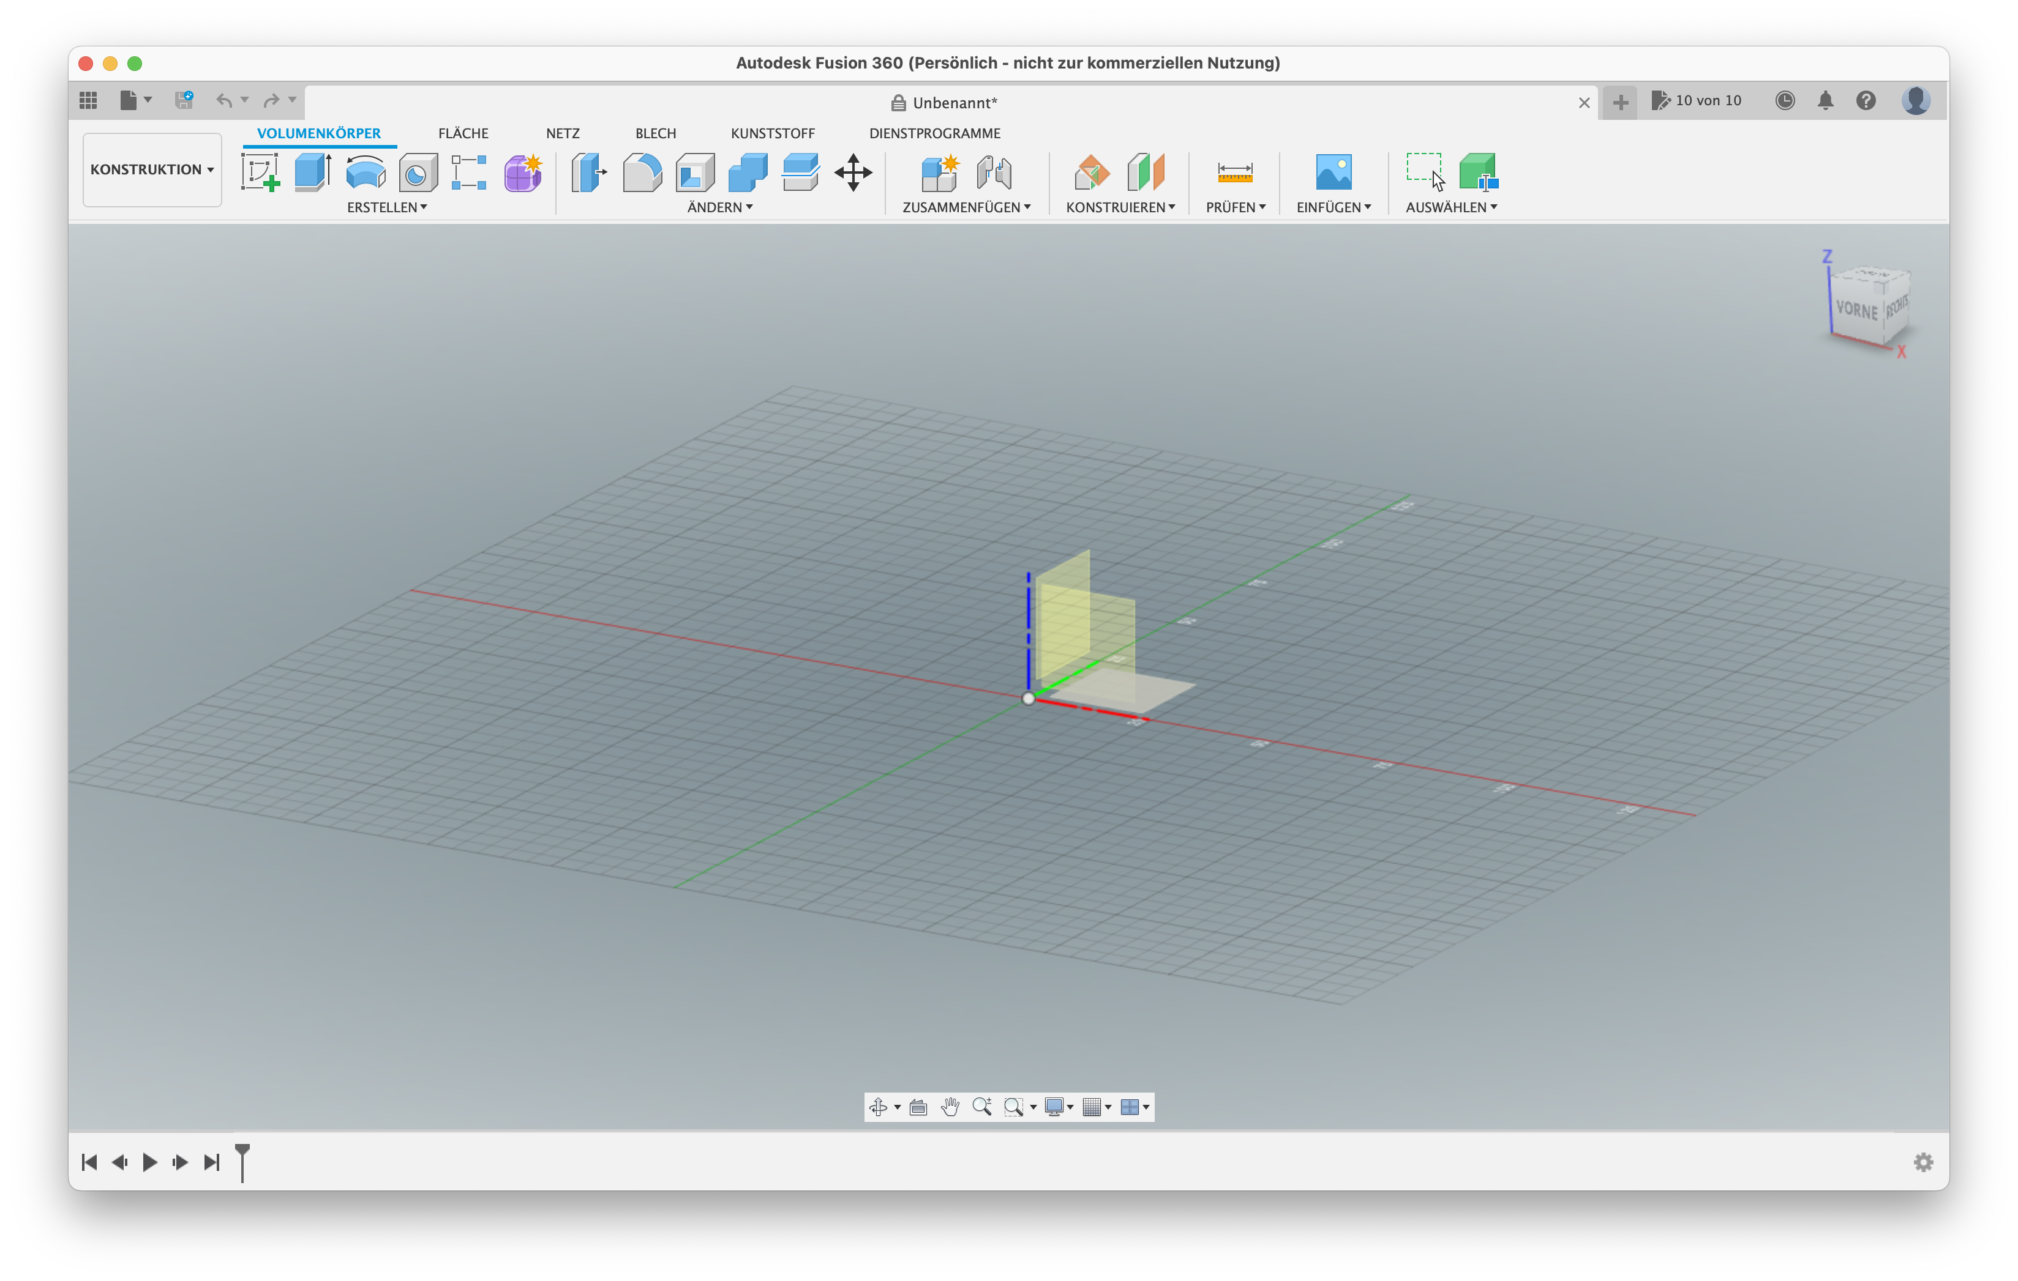
Navigation in 3d
Quader einfügen
Ebene auswählen

Slide 10
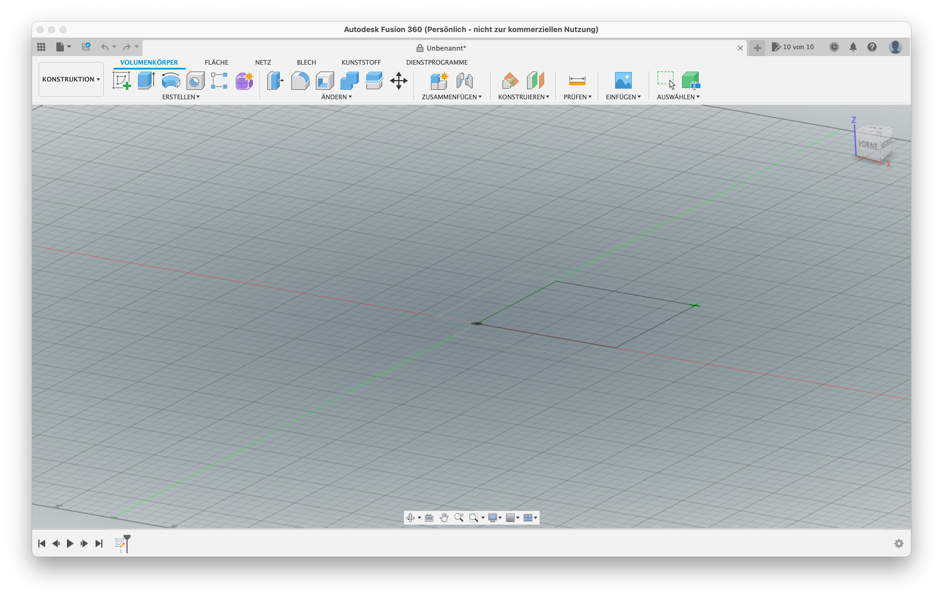
Navigation in 3d
Quader einfügen
Ebene auswählen
Erste Ecke auswählen und Größe bestimmen

Slide 11
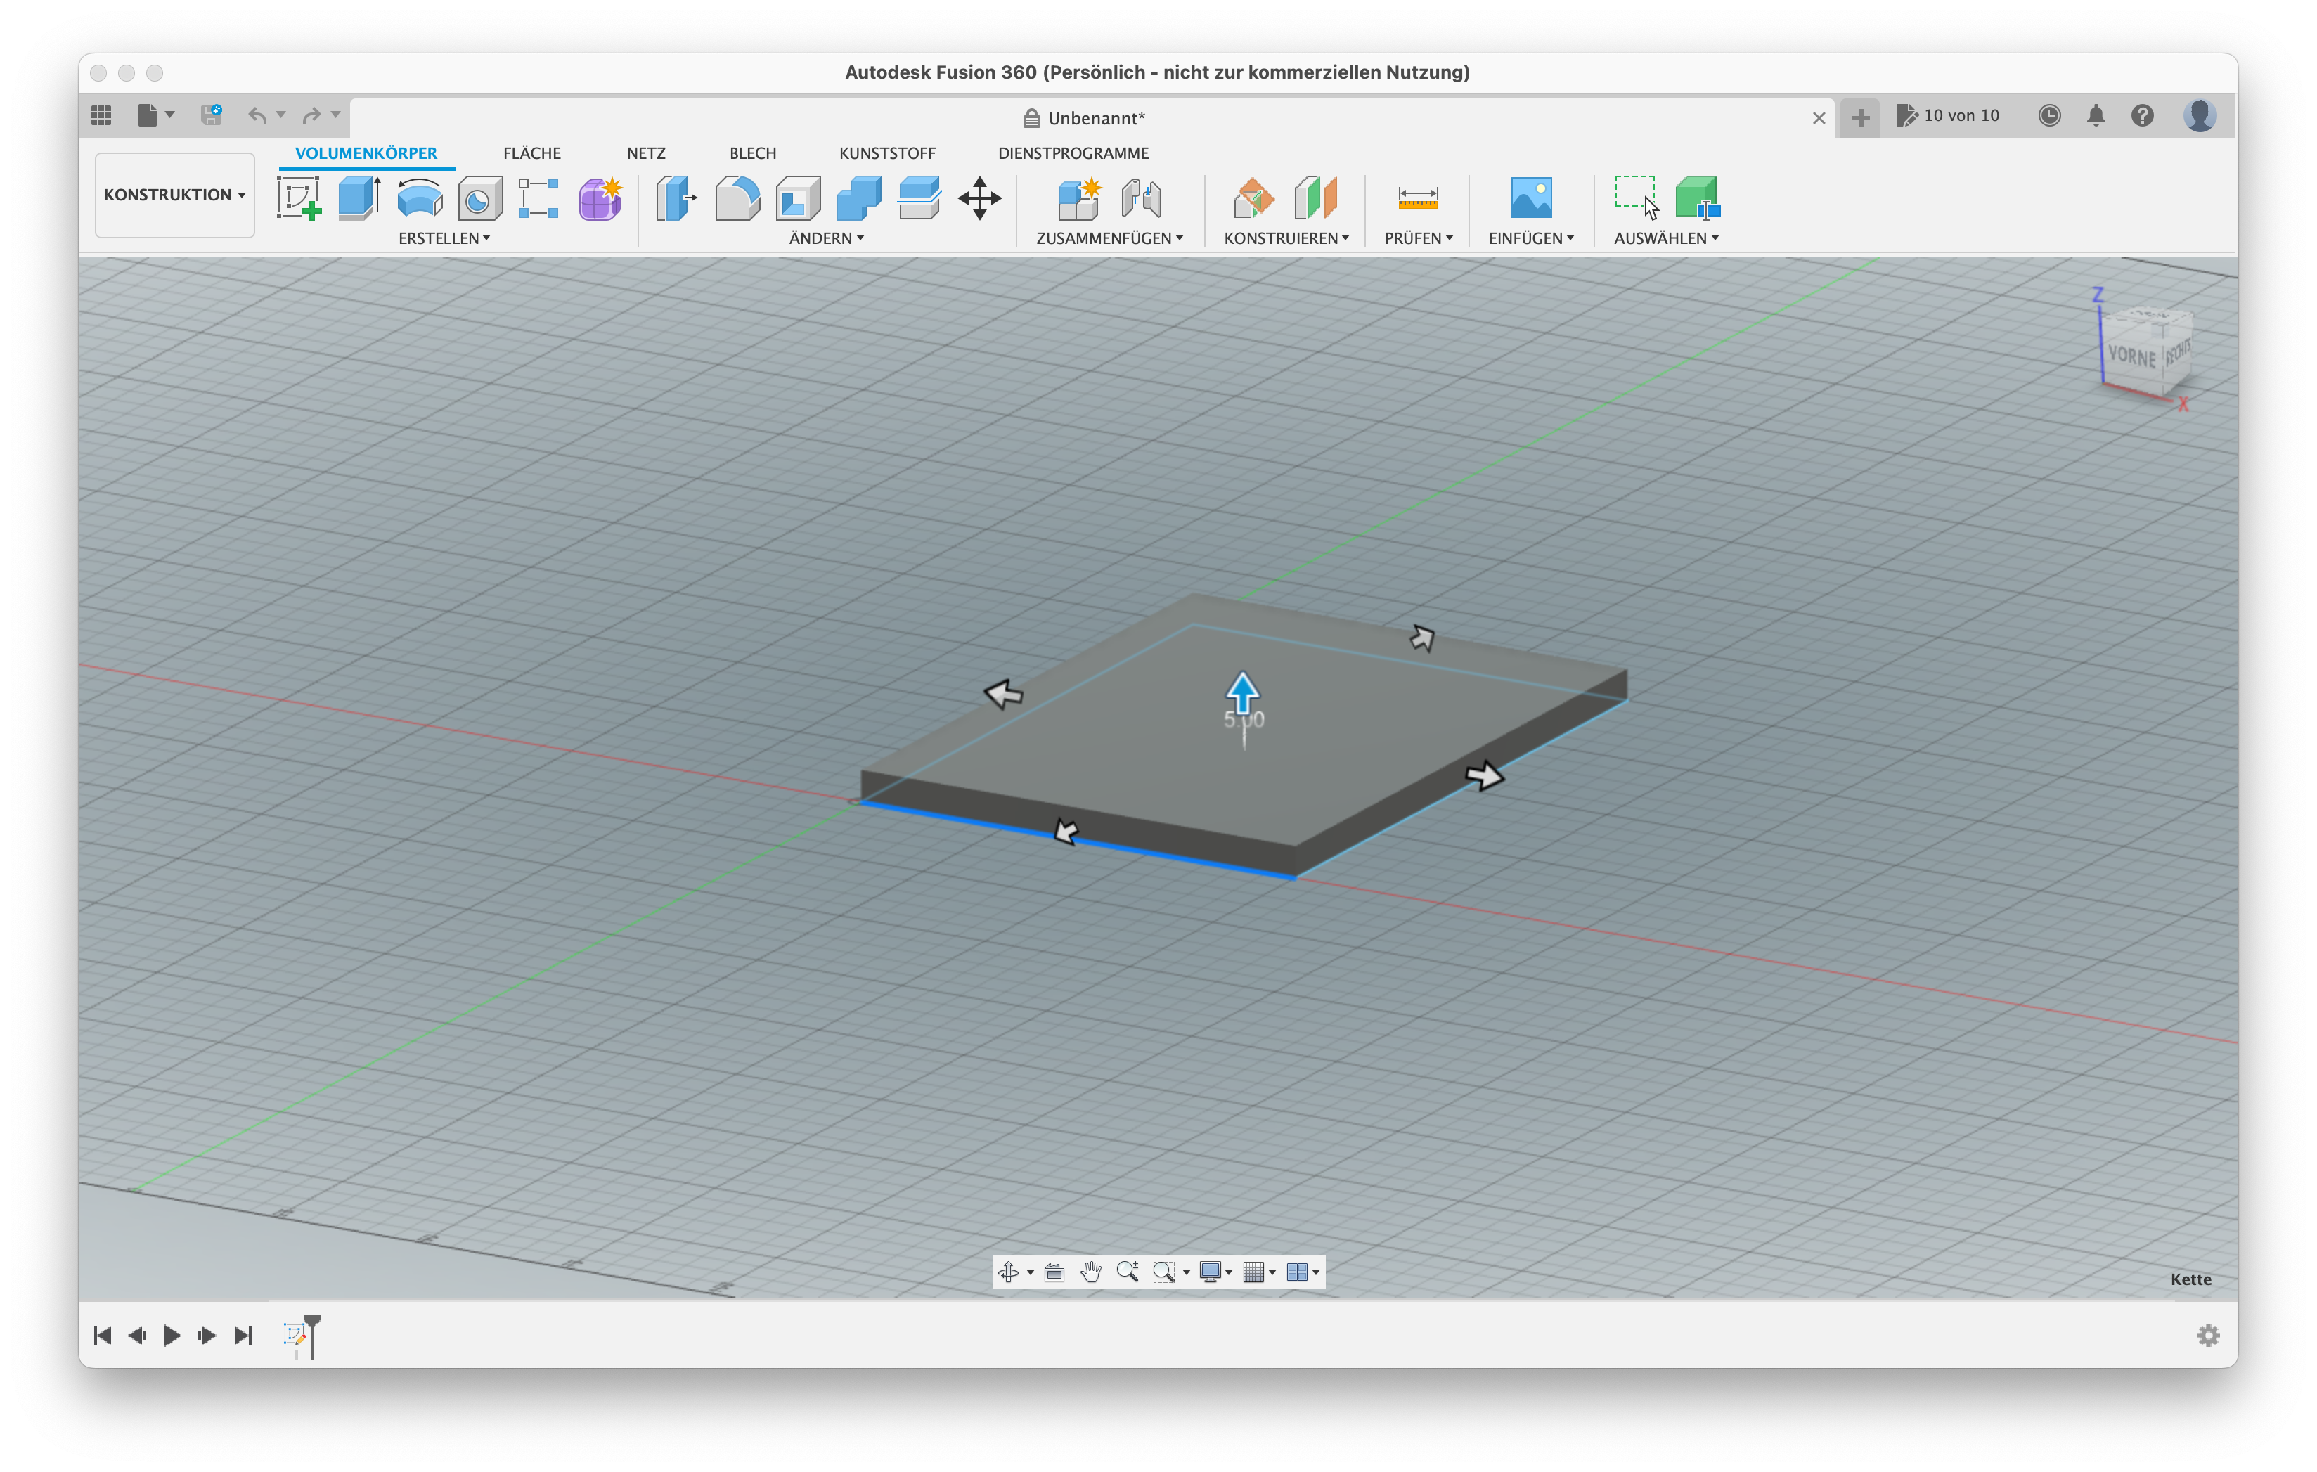
Navigation in 3d
Quader einfügen
Ebene auswählen
Erste Ecke auswählen und Größe bestimmen
Höhe auswählen bestätigen

Slide 12
Navigation in 3d
https://help.autodesk.com/view/NINVFUS/DEU/?guid=GUID-7B742BB2-65B3-4ADA-9B11-9D57E1E31292
Vergrößern und Verkleinern: Drehen Sie das Mausrad vorwärts oder rückwärts.
Pan: Halten Sie die linke Maustaste gedrückt, und ziehen Sie die Maus.
Orbit: Halten Sie die UMSCHALTTASTE gedrückt, klicken Sie, und halten Sie die mittlere Maustaste gedrückt. Ziehen Sie dann die Maus.
Zoom Grenzen: Doppelklicken Sie auf die mittlere Maustaste.

Slide 13
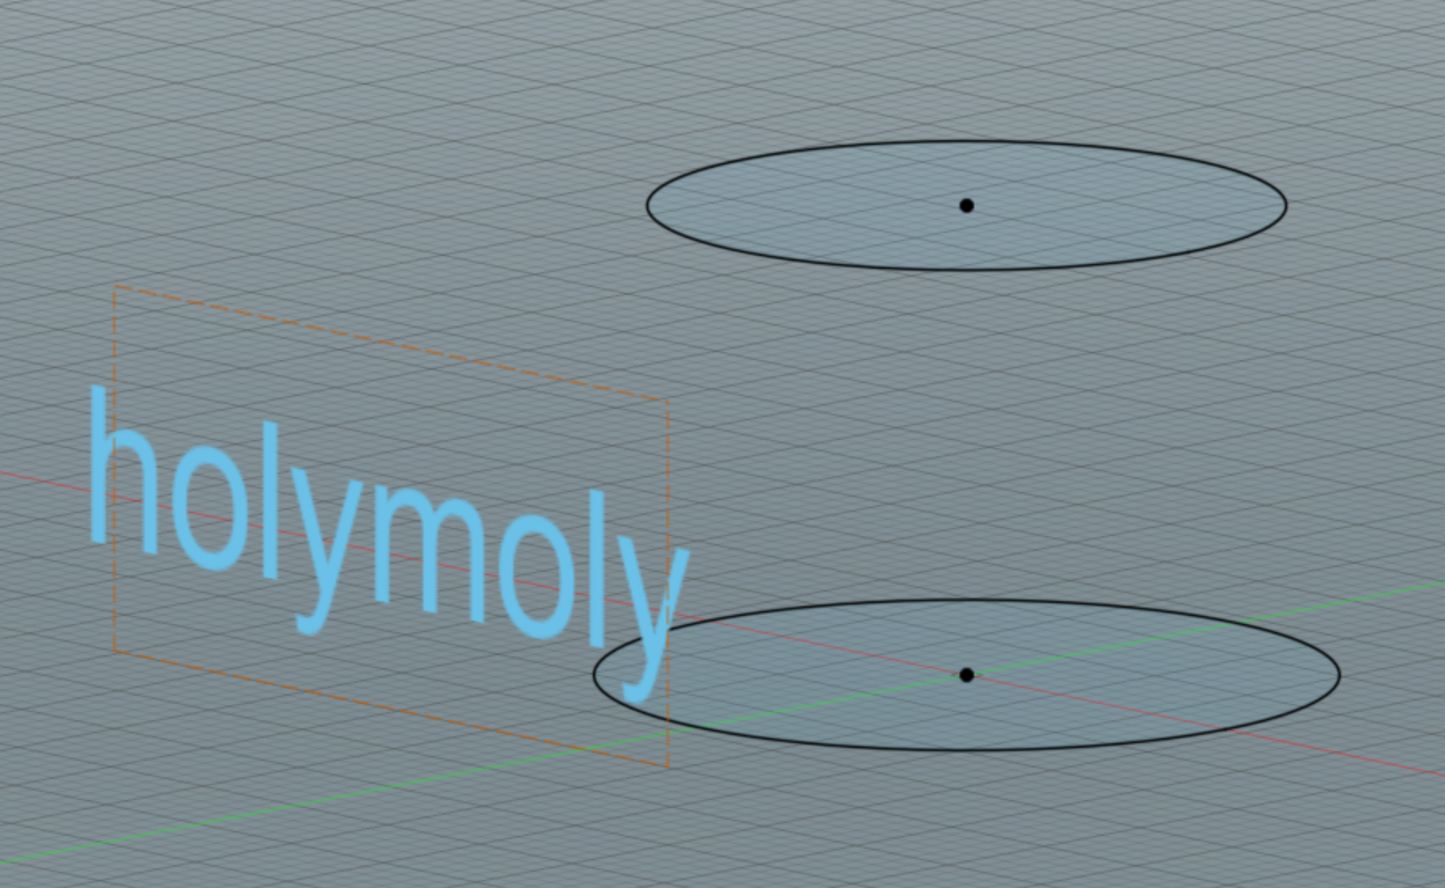
Körper erstellen mit Skizzen

Slide 14
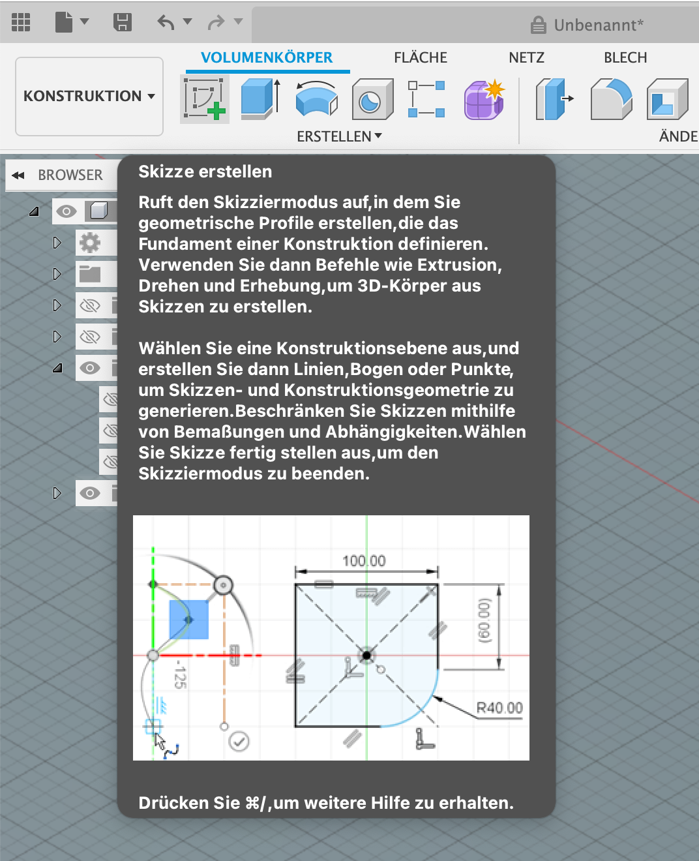
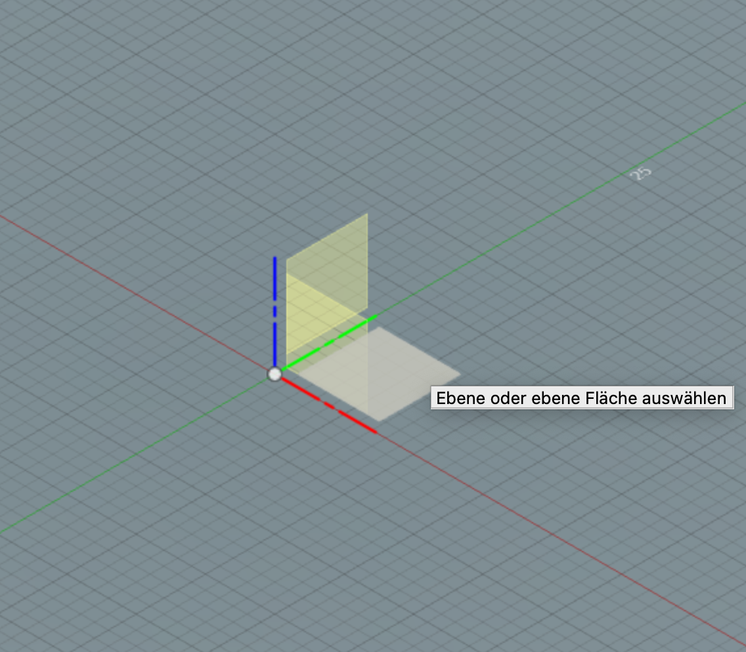
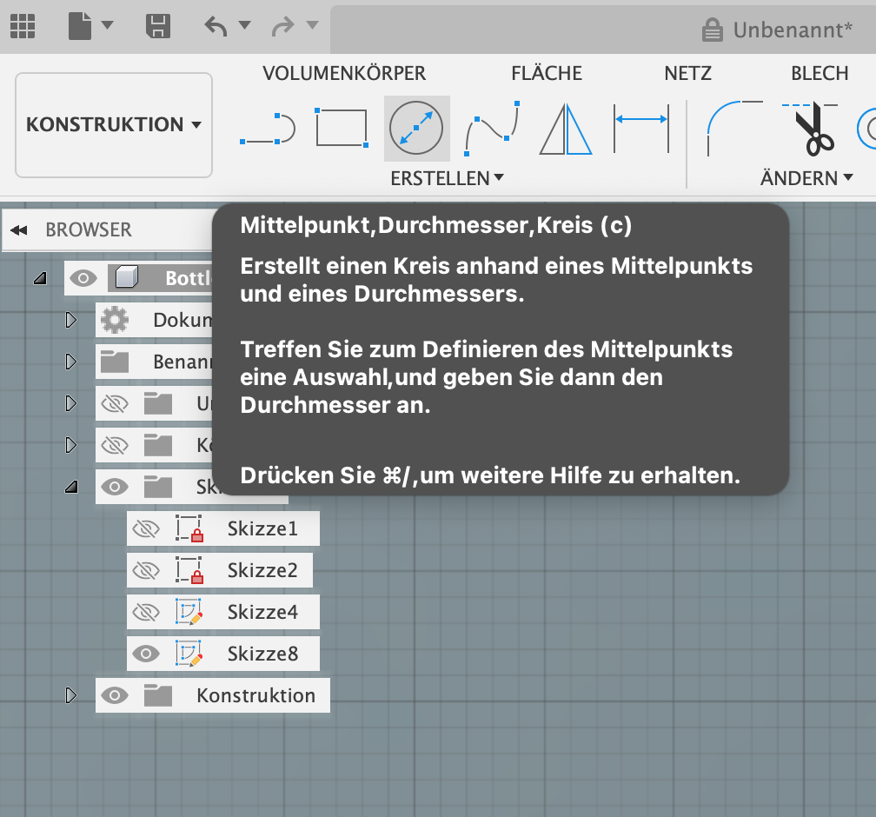
Körper erstellen mit Skizzen
1. Skizze auswählen
2. Ebene für Skizze auswählen
3. Kreis erstellen

Slide 15
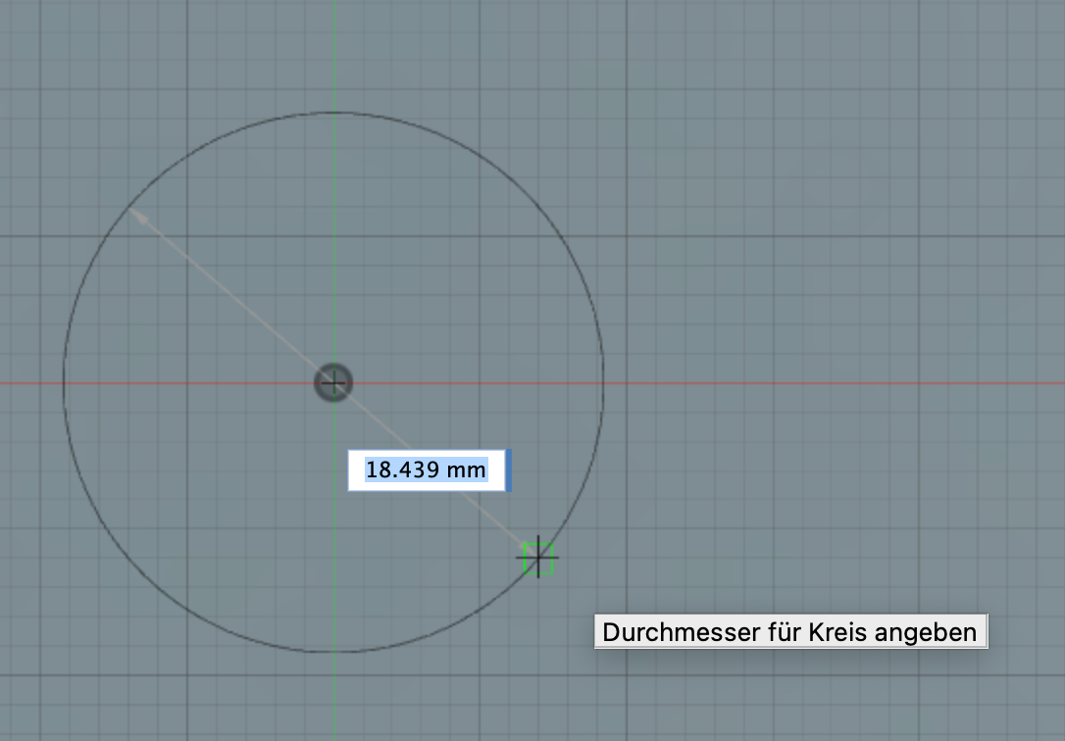
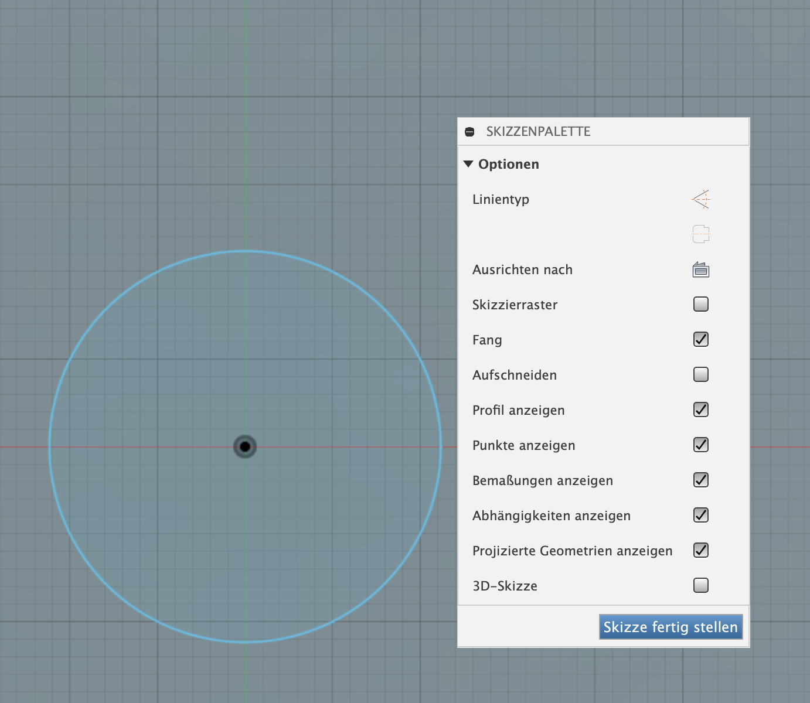
Körper erstellen mit Skizzen
4. Größe festlegen
5. Skizze fertig stellen

Slide 16
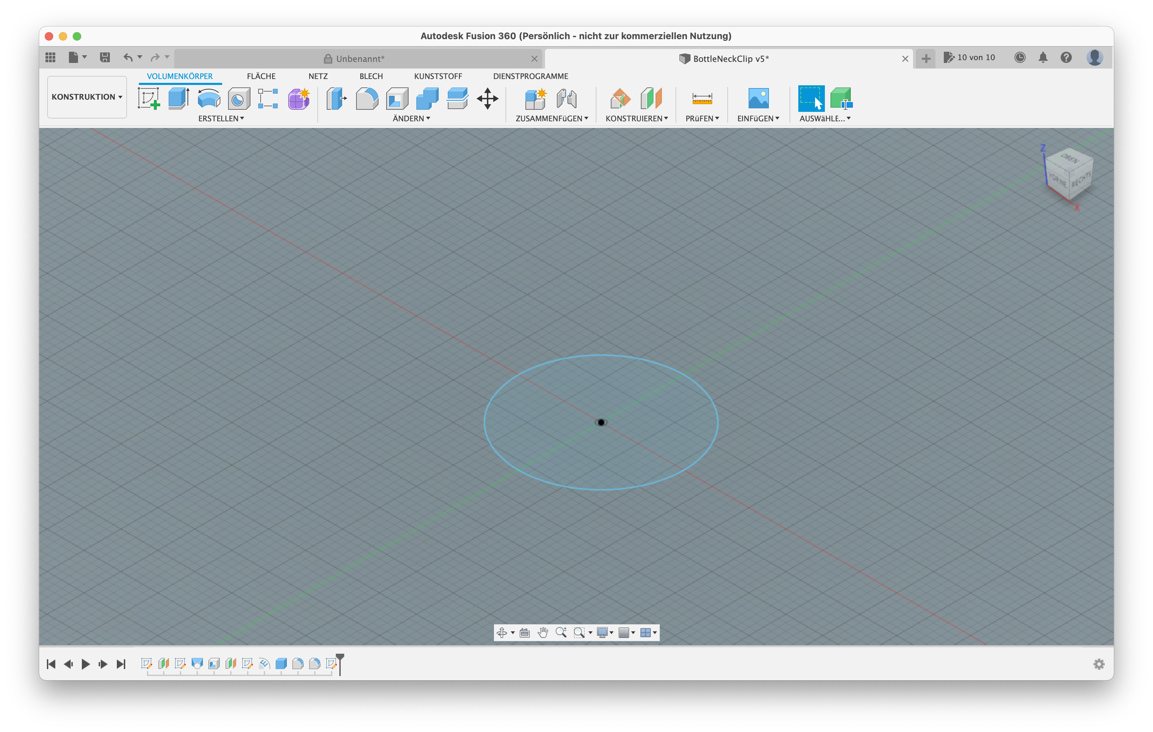
Körper erstellen mit Skizzen

Slide 17
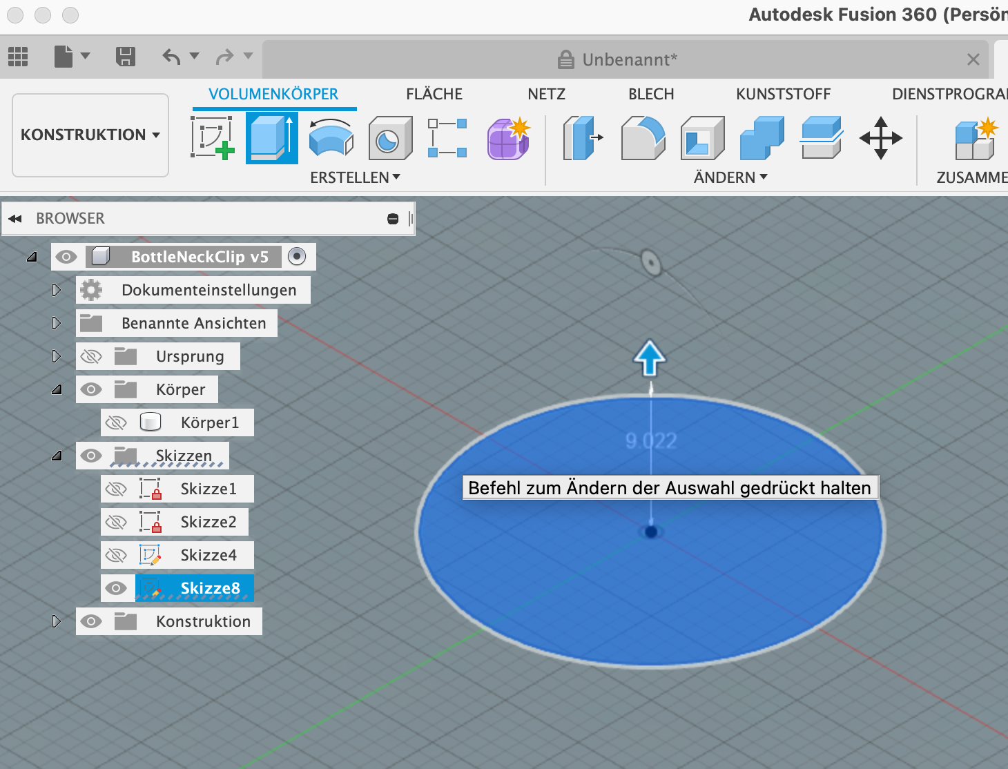
Körper erstellen mit Skizzen
Einfache Körper extrudieren

Slide 18
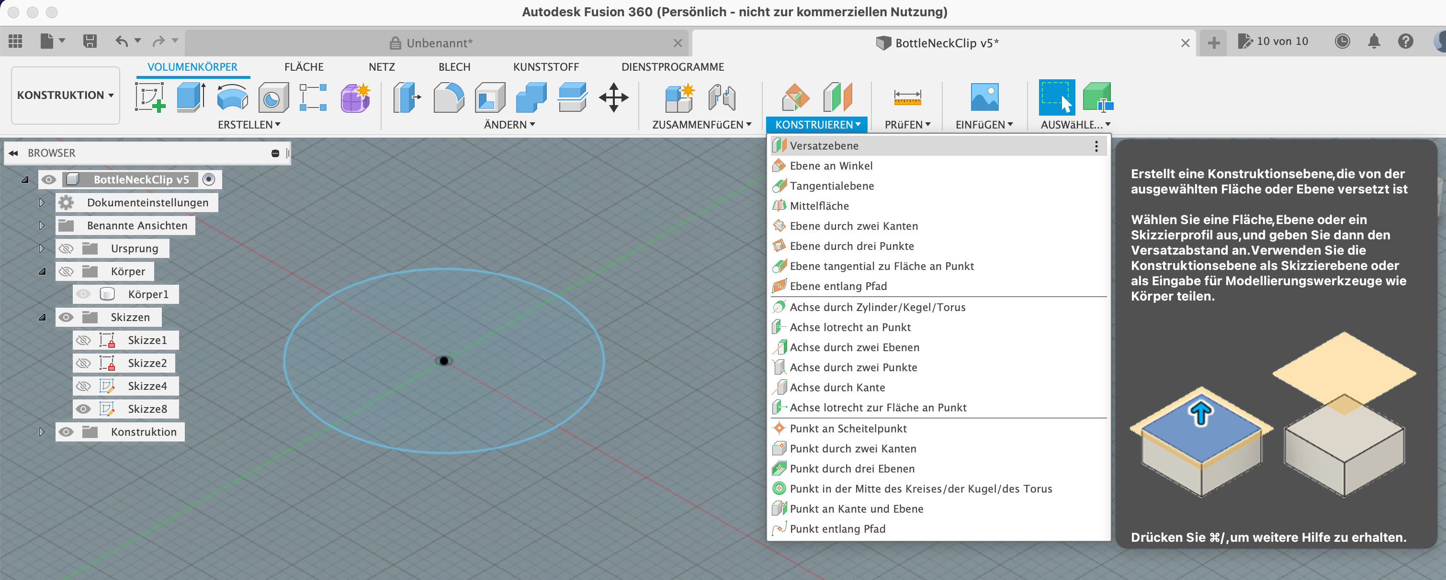
Körper erstellen mit Skizzen
Ebenen benutzen um Skizzen im Raum erstellen

Slide 19
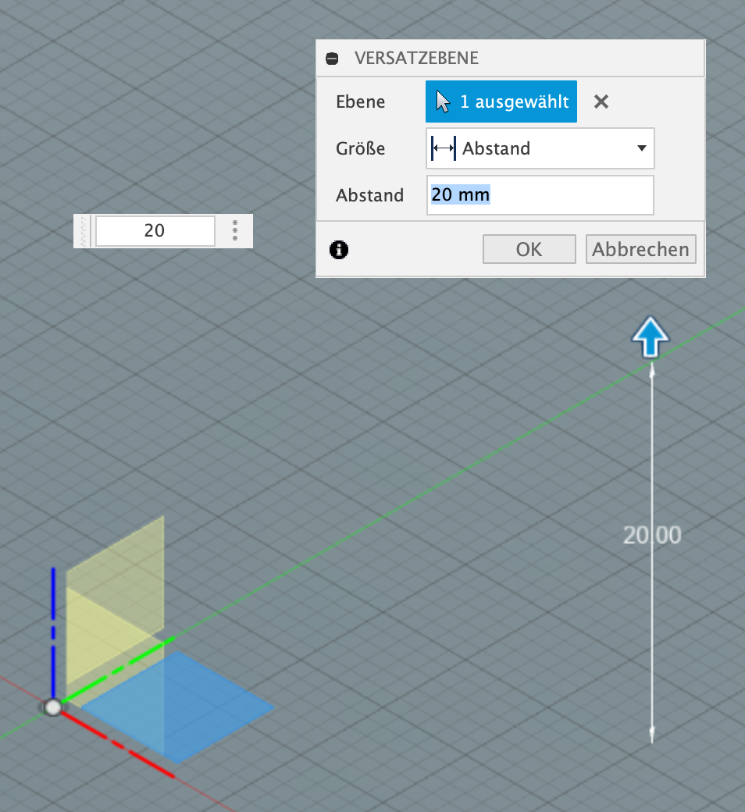
Körper erstellen mit Skizzen
Bezugsebene und Abstand wählen

Slide 20
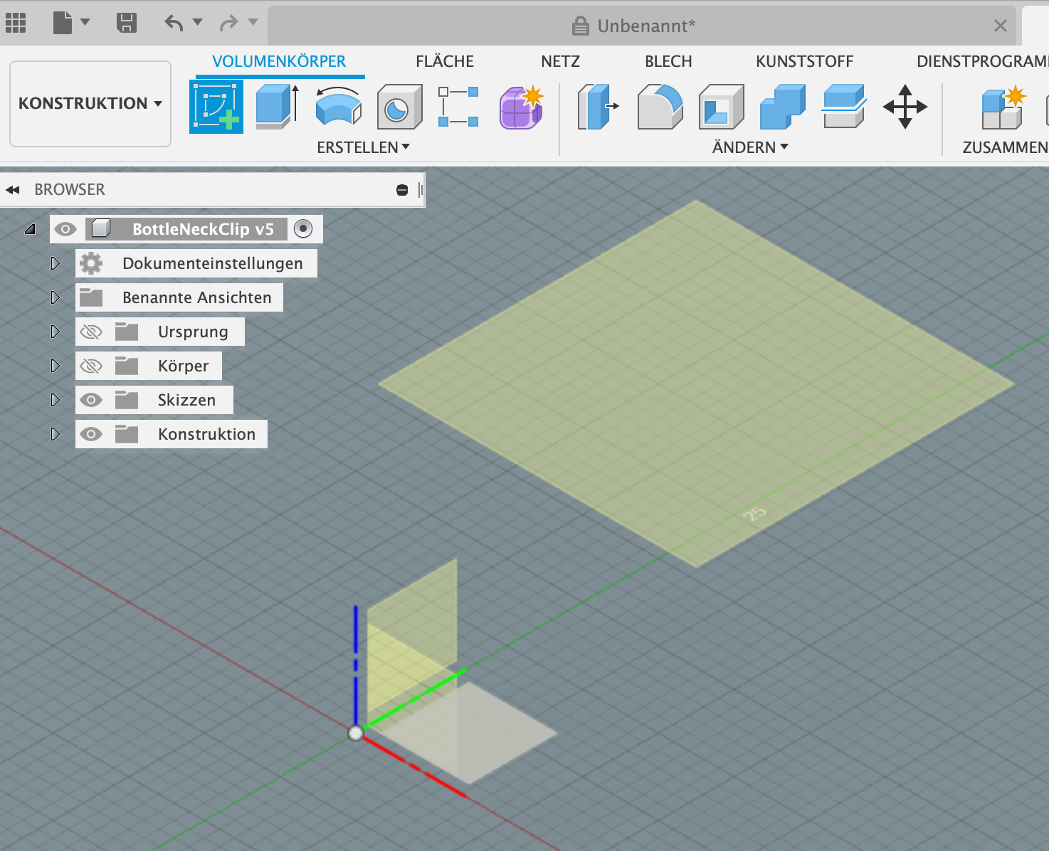
Körper erstellen mit Skizzen
Neu Skizze auf neuer Ebene erstellen

Slide 21
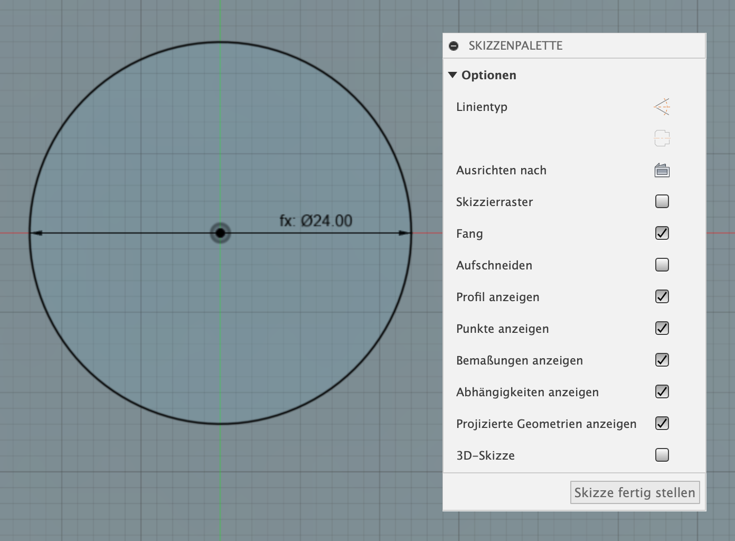
Körper erstellen mit Skizzen
Kreis auf neuer Skizze erstellen

Slide 22
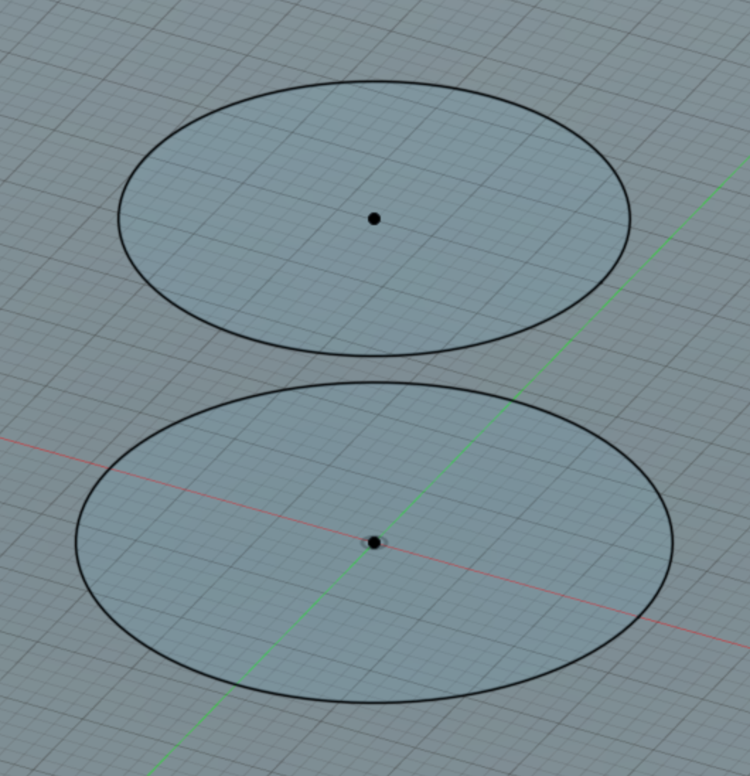
Körper erstellen mit Skizzen
Beide Skizzen anzeigen

Slide 23
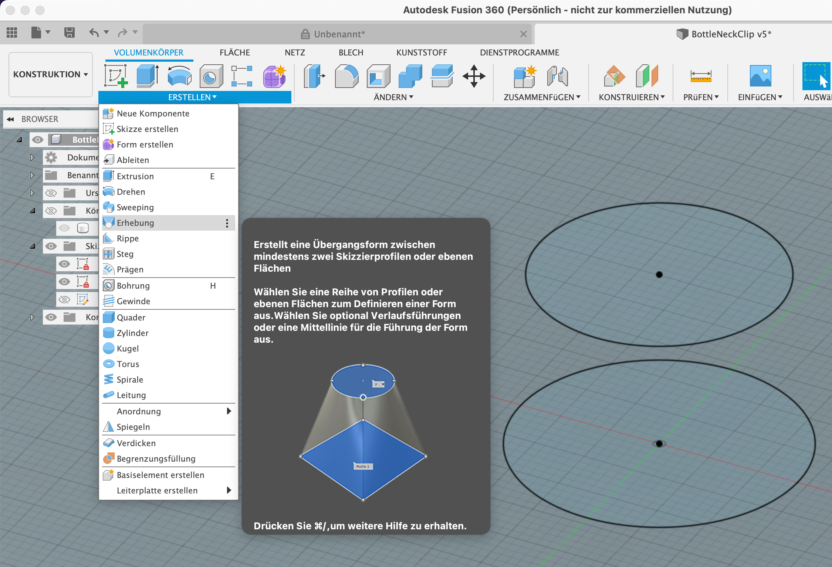
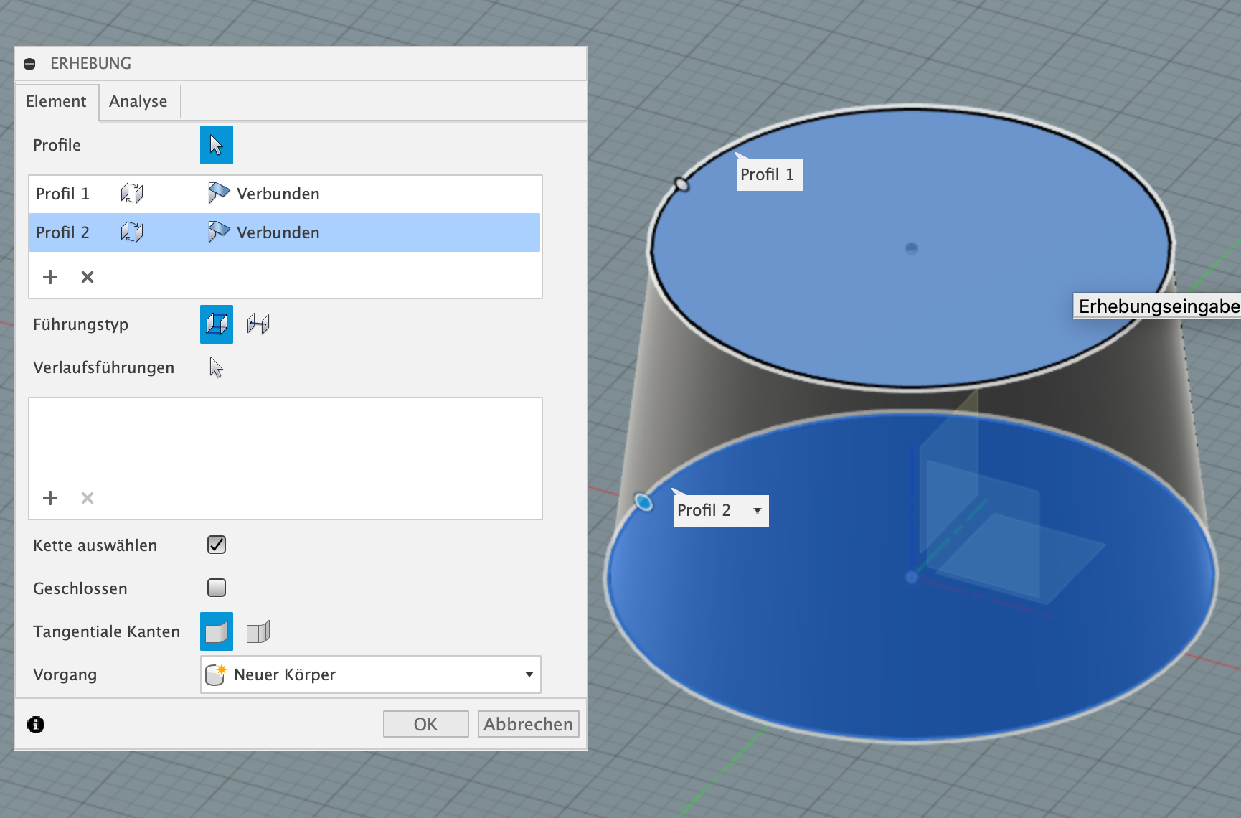
Körper erstellen mit Skizzen
1. Erhebung erstellen
2. Beide Kreise als Profile auswählen

Slide 24
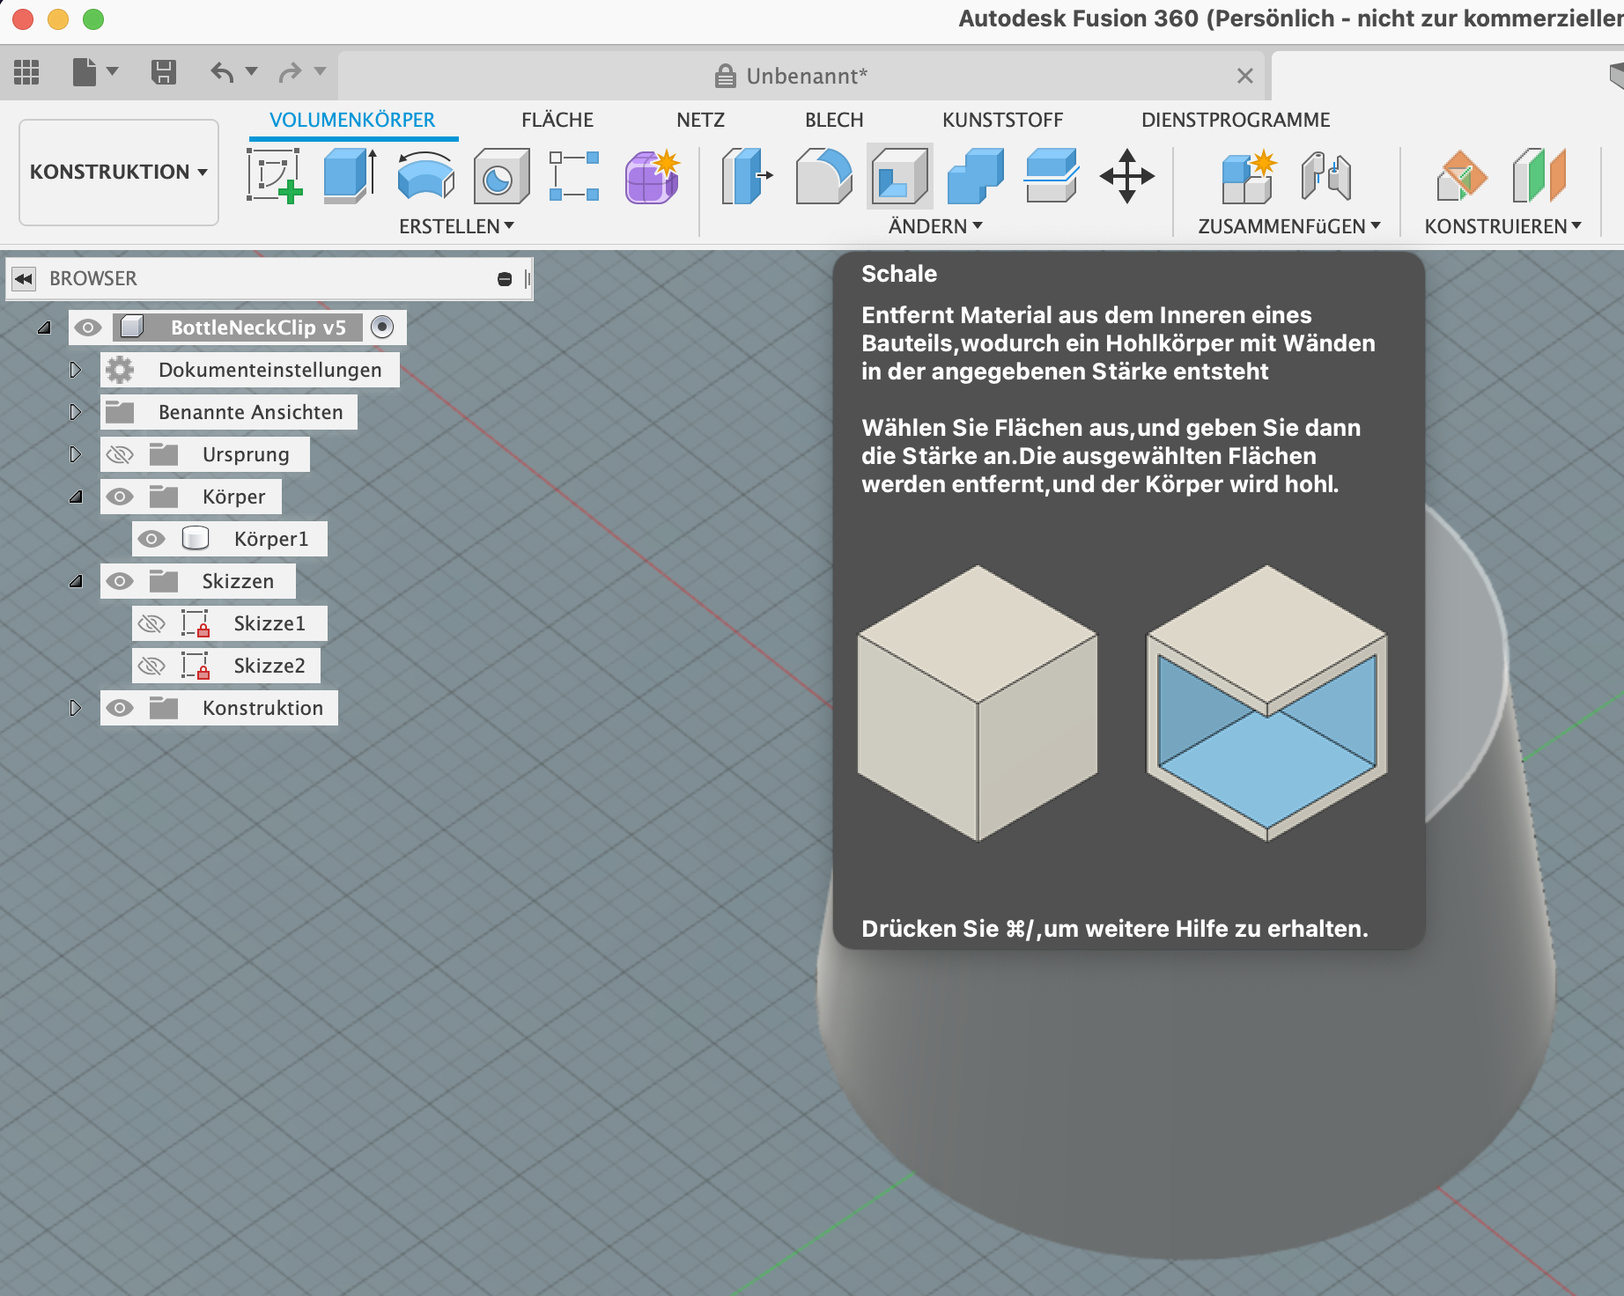
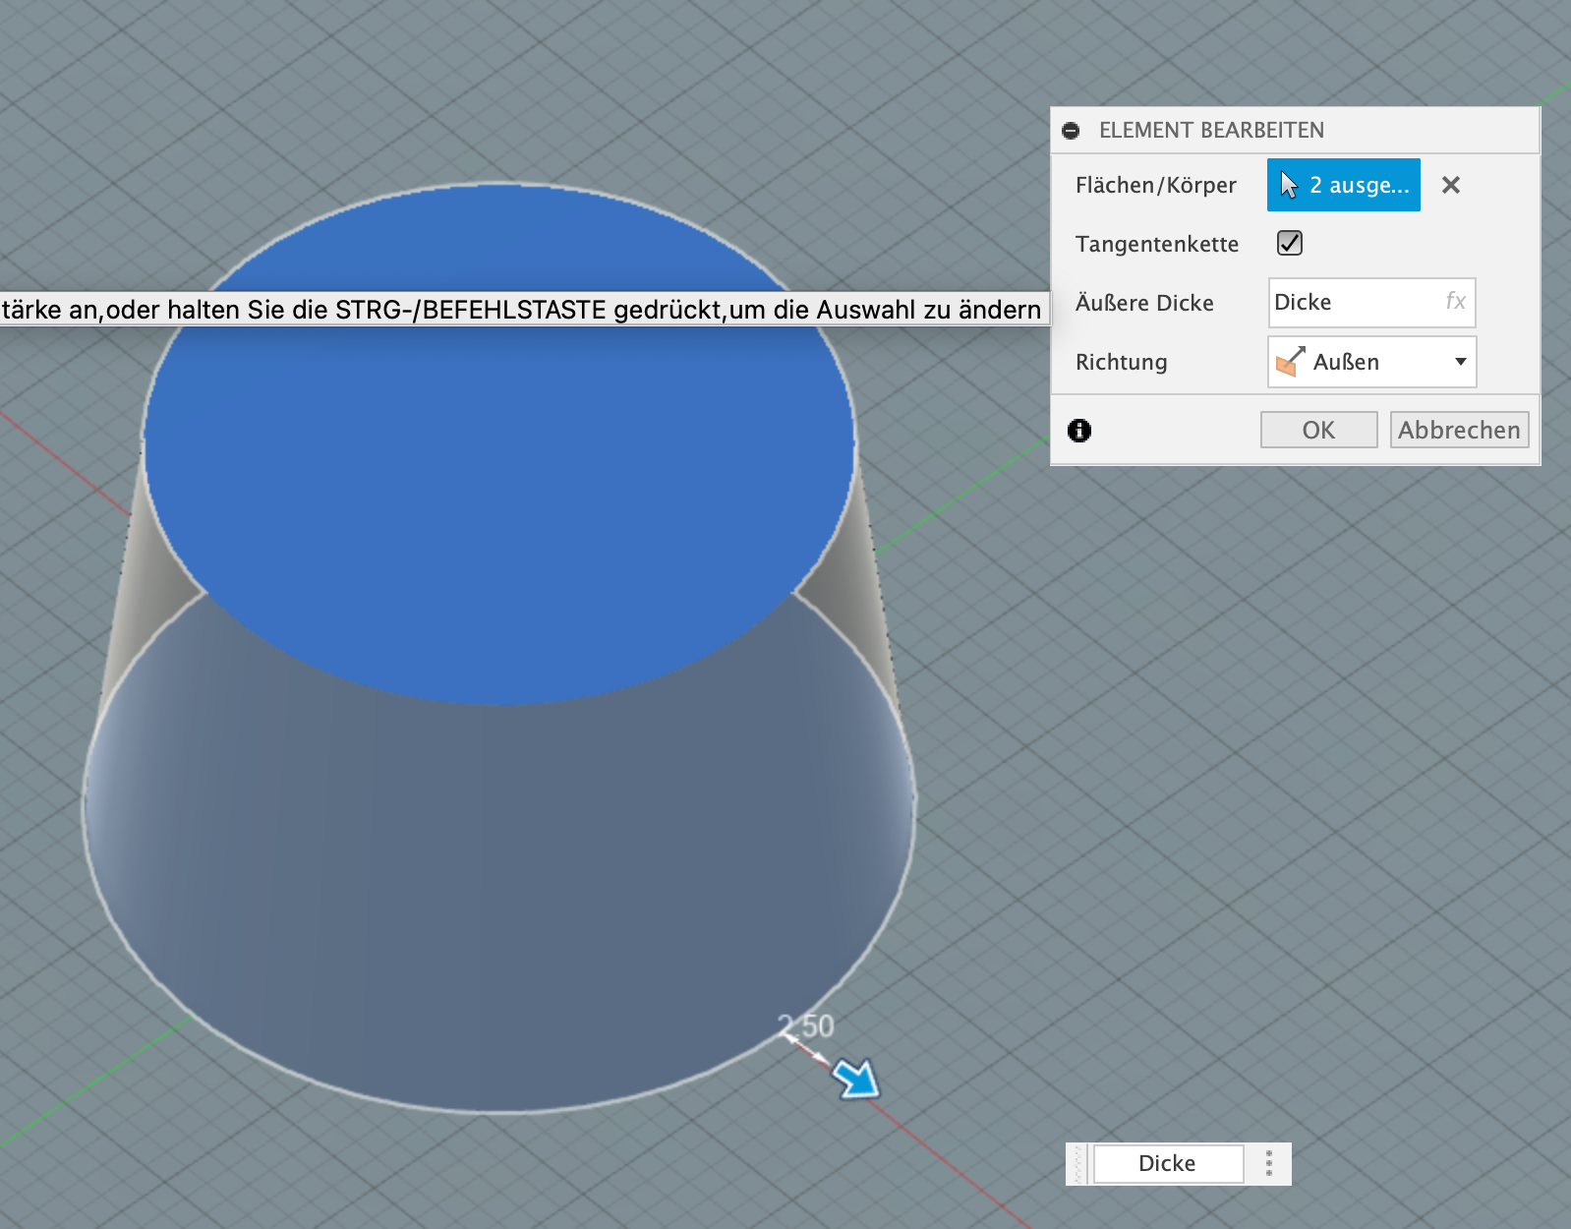
Körper erstellen mit Skizzen
2. Boden und Deckel auswählen,
Richtung „außen“ und Dicke wählen
1. Schale asuwählen

Slide 25
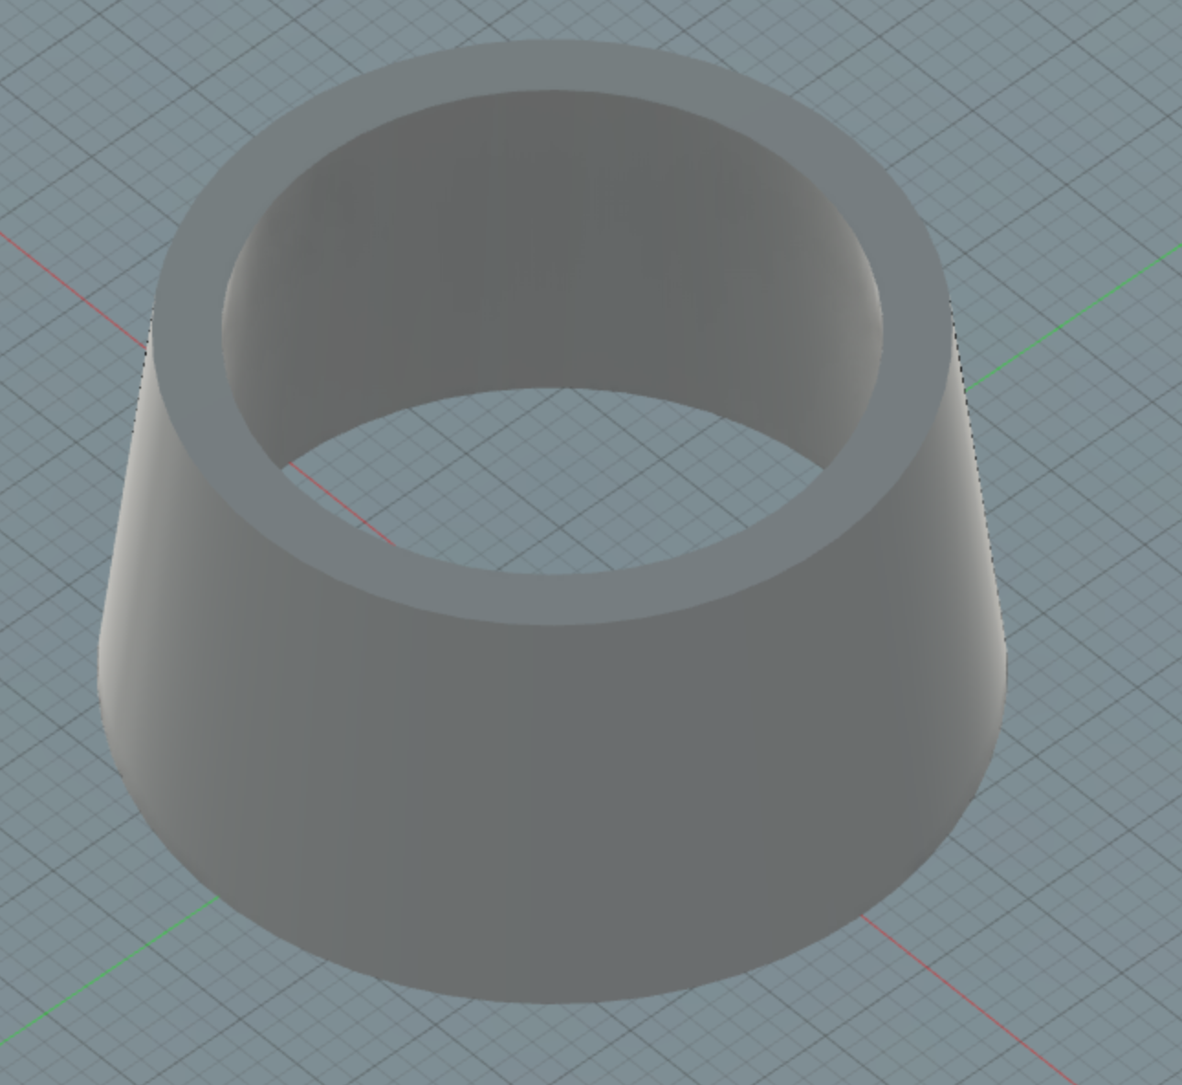
Körper erstellen mit Skizzen
2. Boden und Deckel auswählen,
Richtung „außen“ und Dicke wählen
1. Schale asuwählen

Slide 26
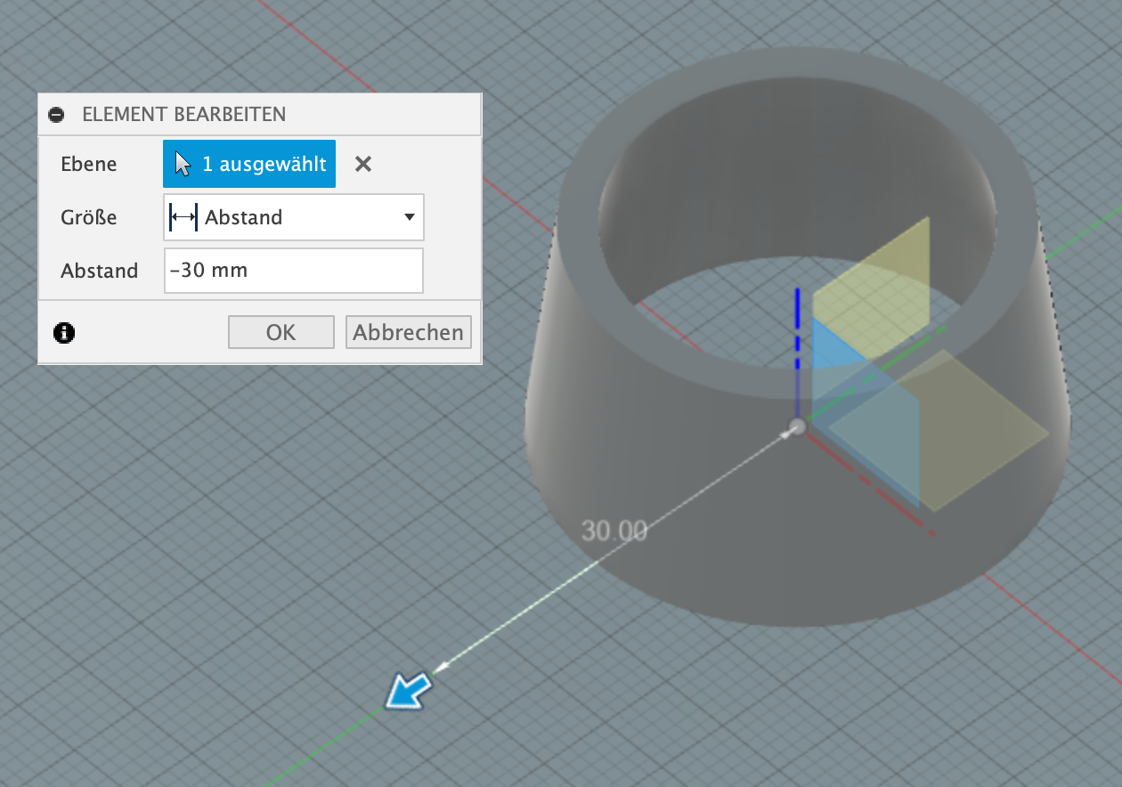
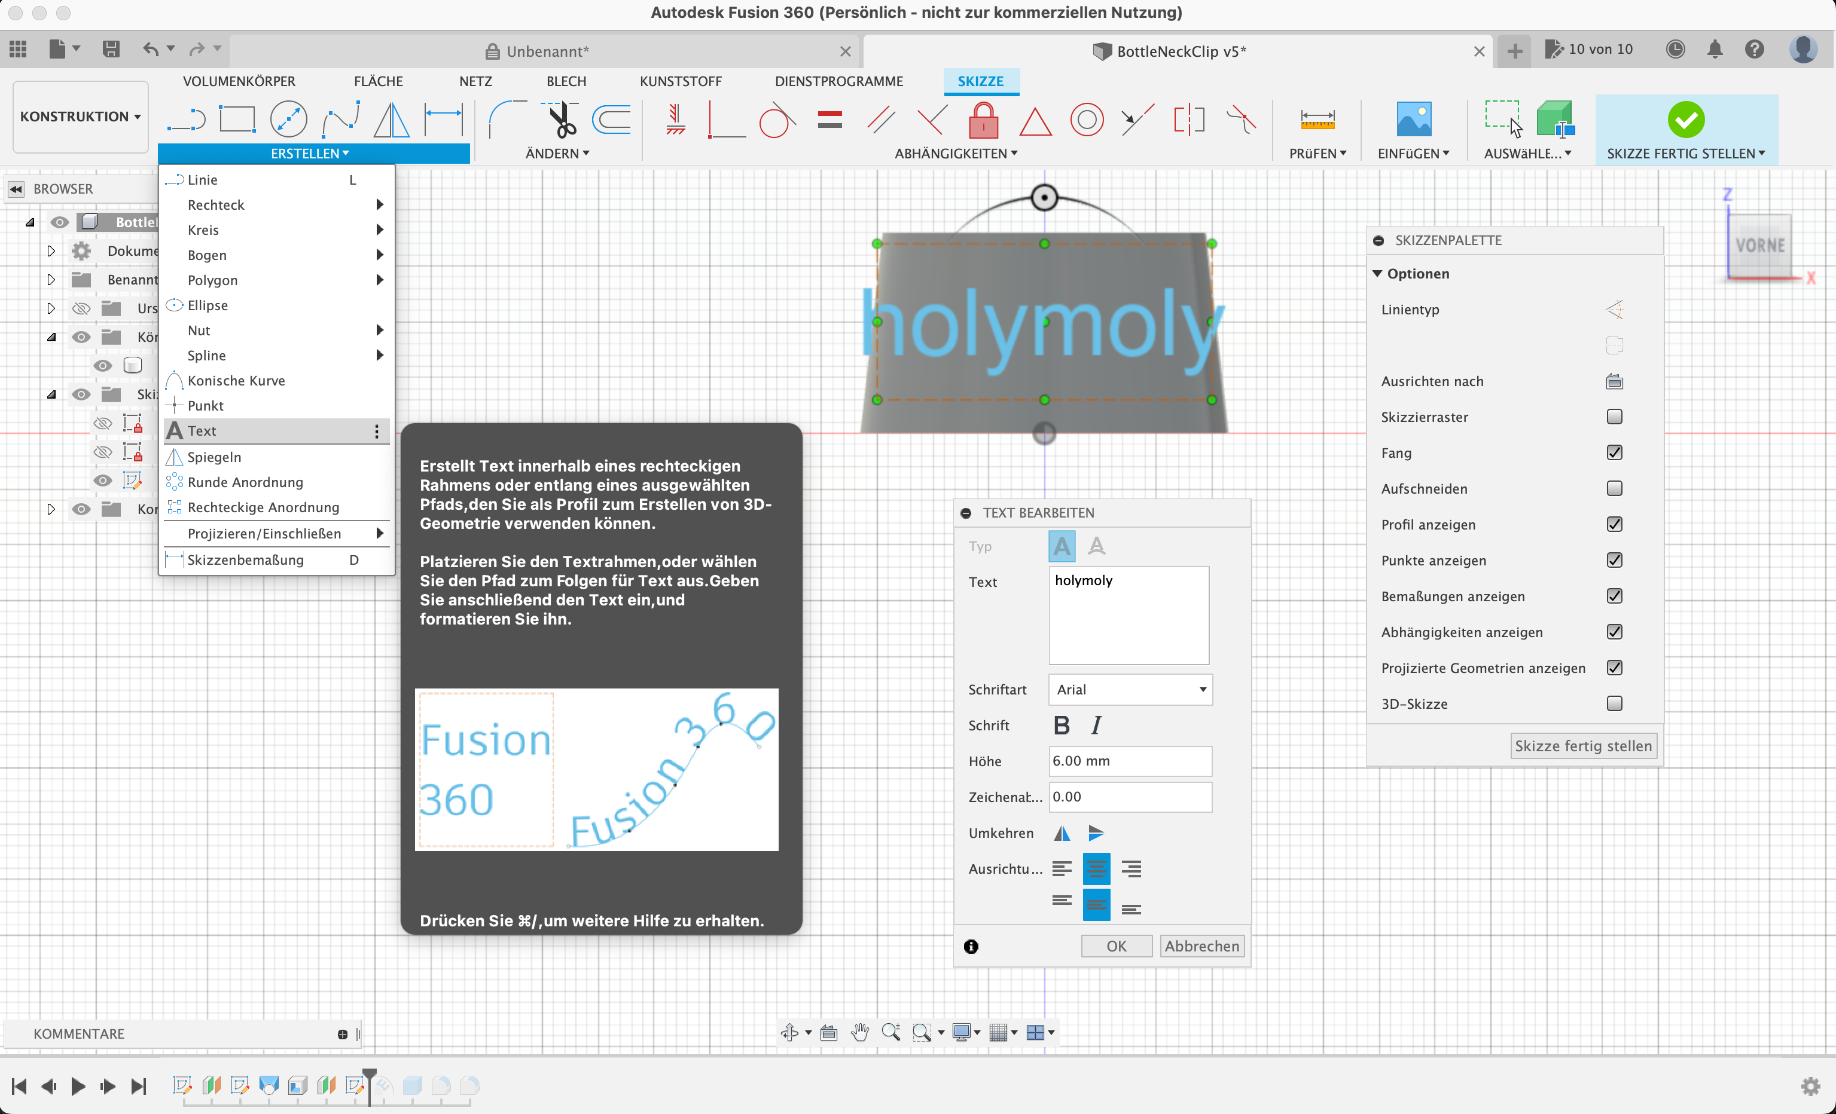
Schrift projizieren und prägen
1. Ebene für Schrift erstellen
2. Skizze und Text erstellen

Slide 27
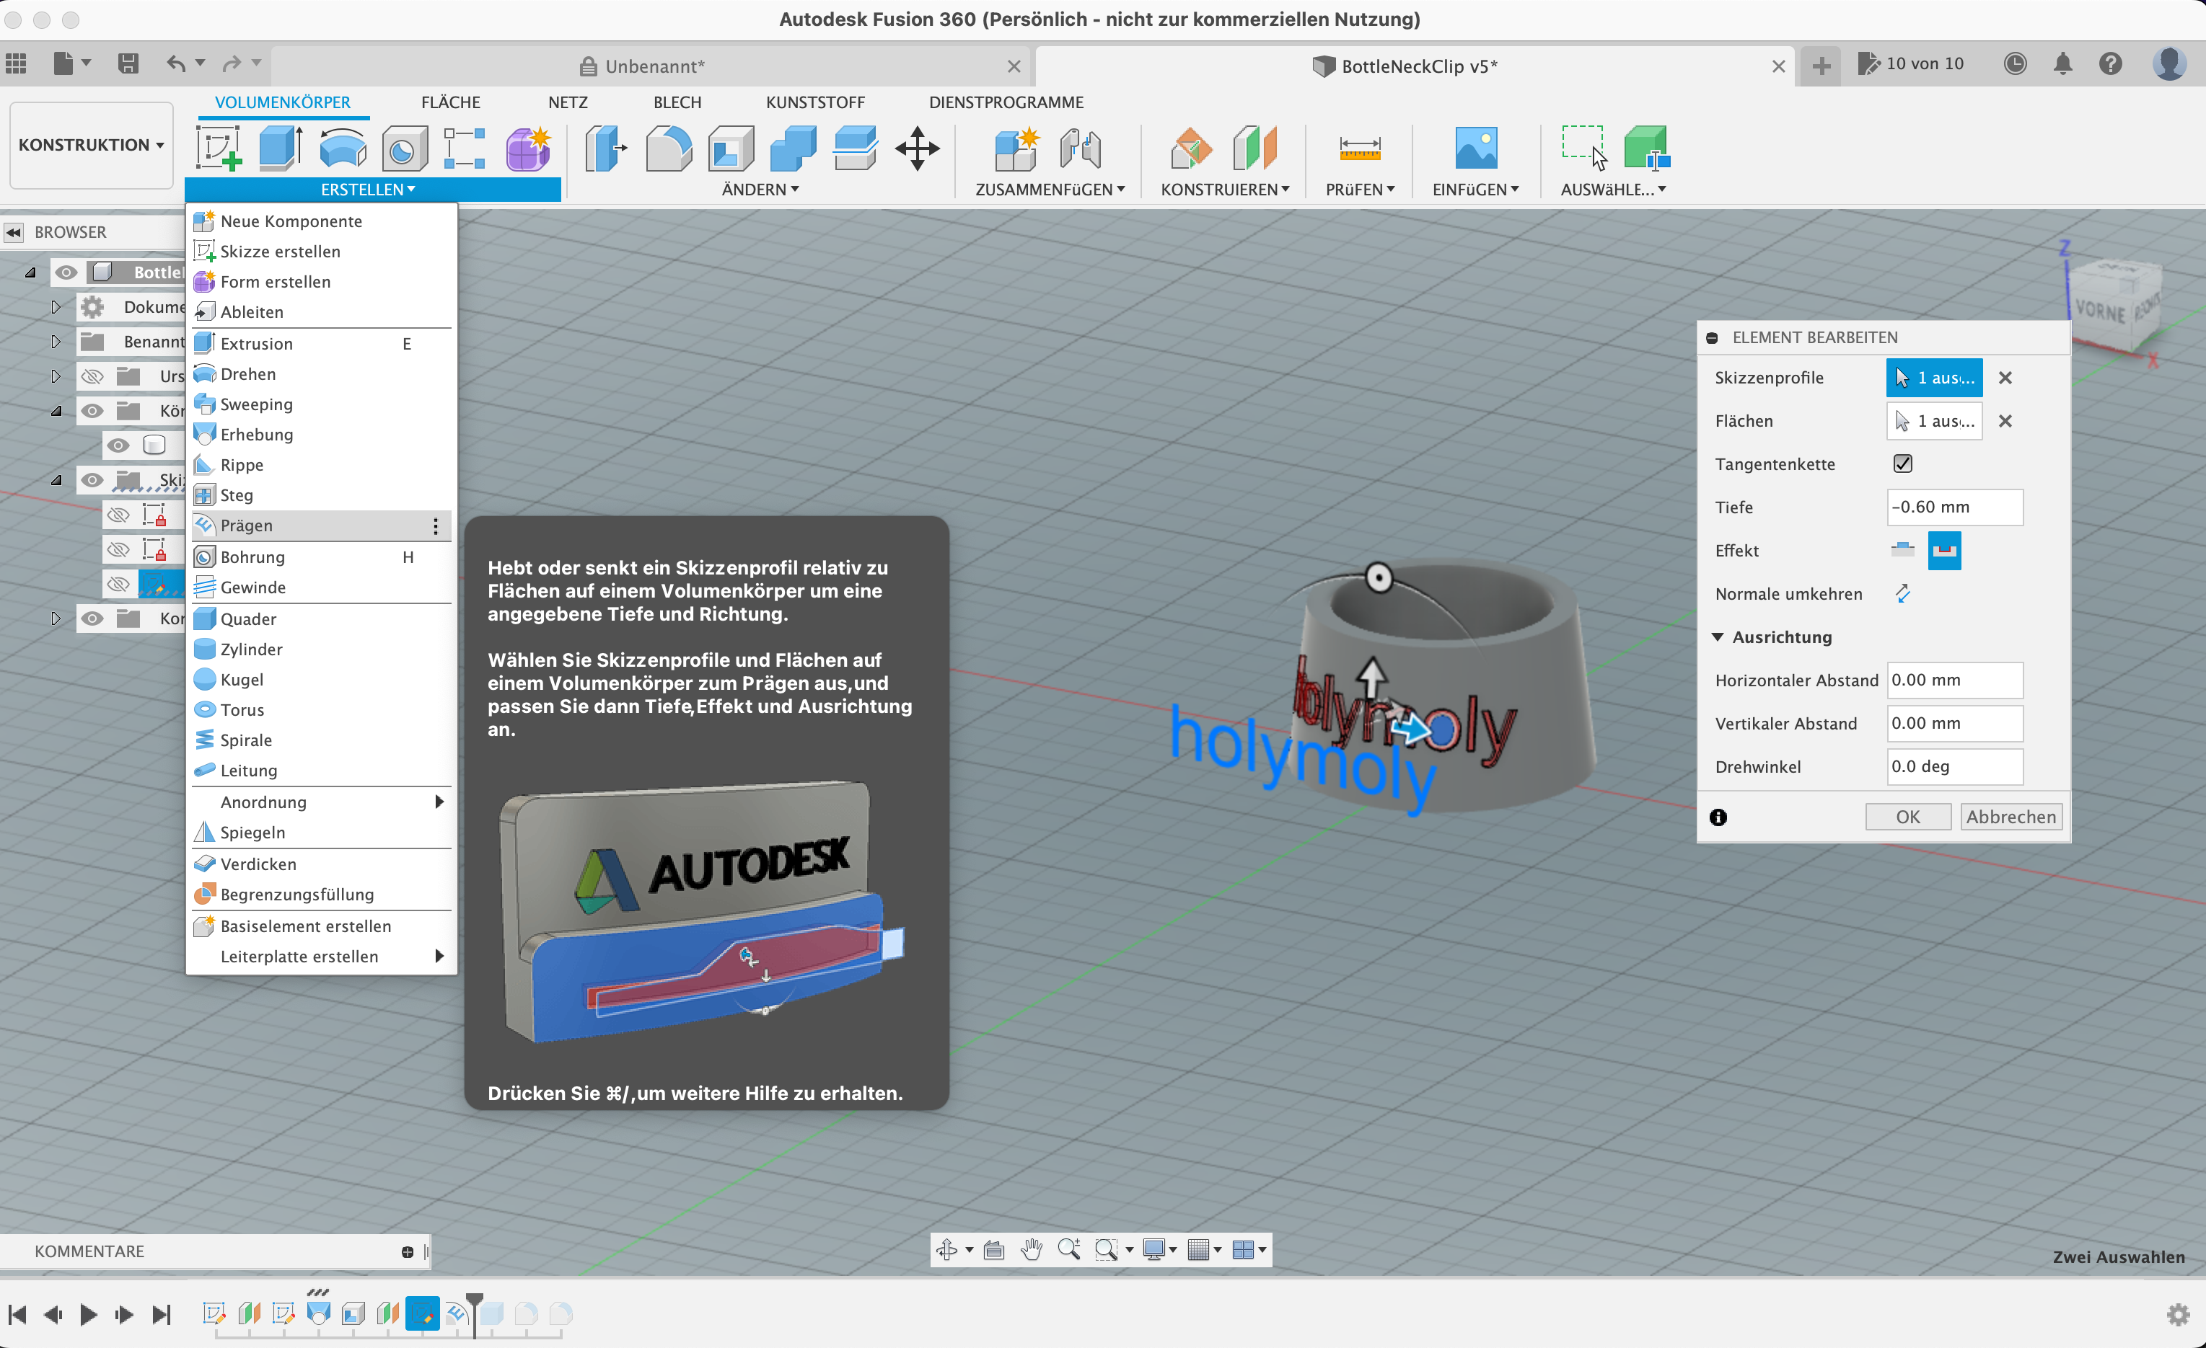
Schrift projizieren und prägen
3. Flaschen für das Prägen auswählen

Slide 28
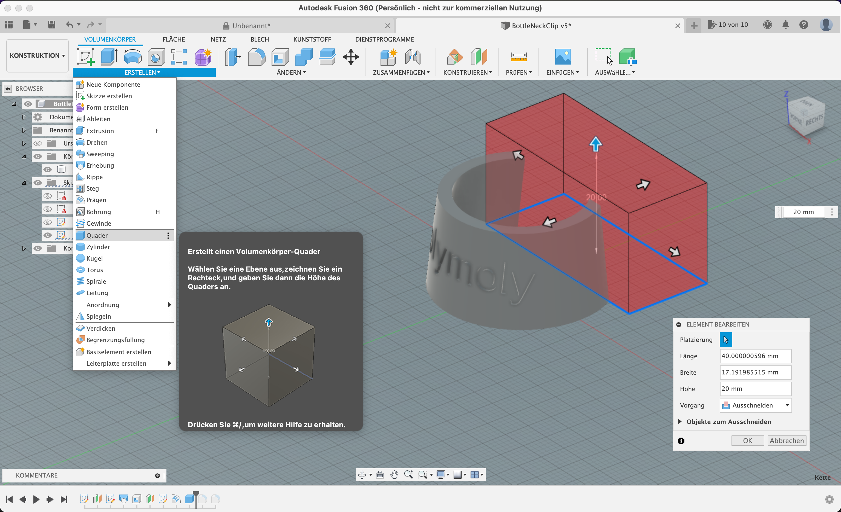
Körper beschneiden
1. Quader zum schneiden erzeugen

Slide 29
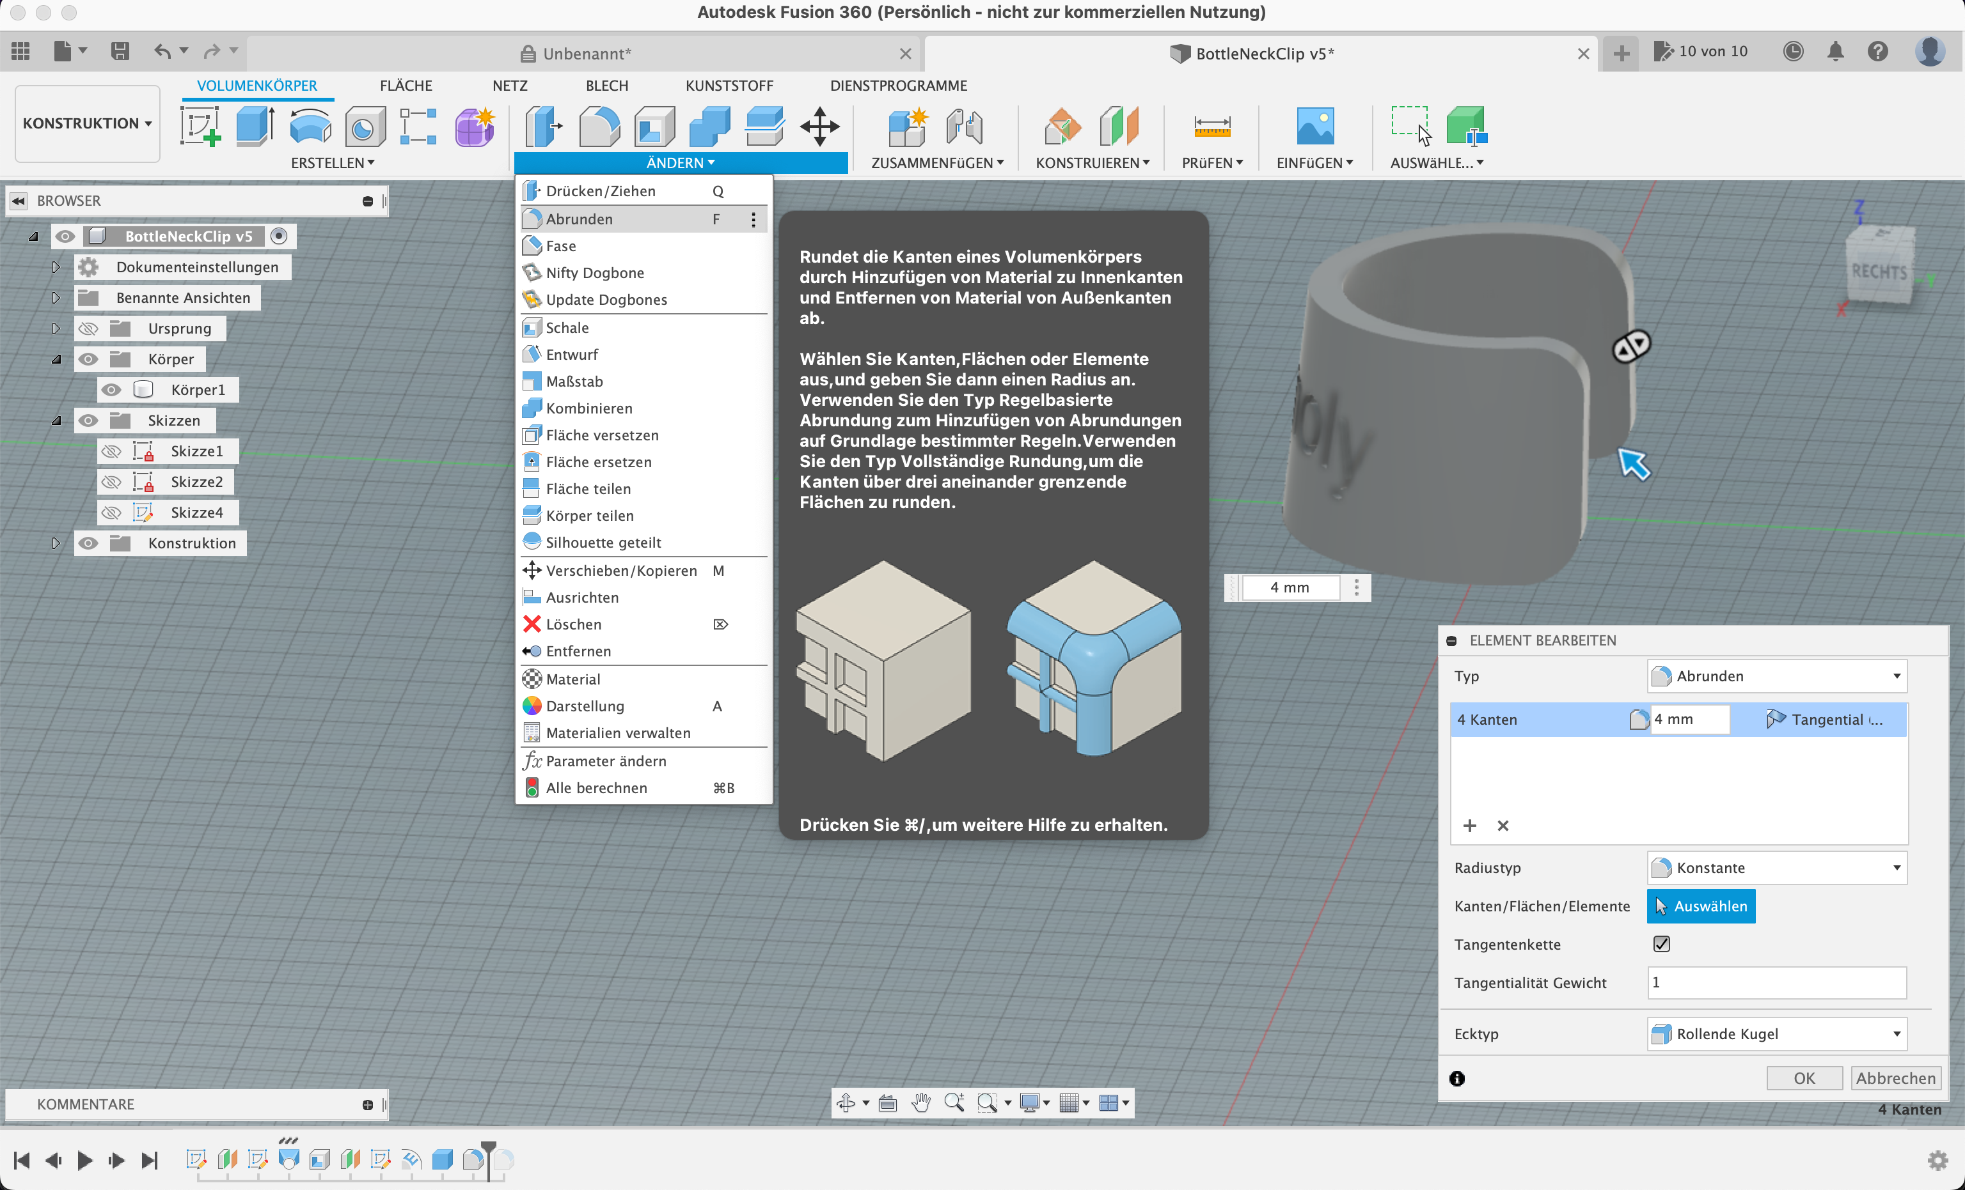
Ecken Abrunden
1. Kanten bearbeiten

Slide 30
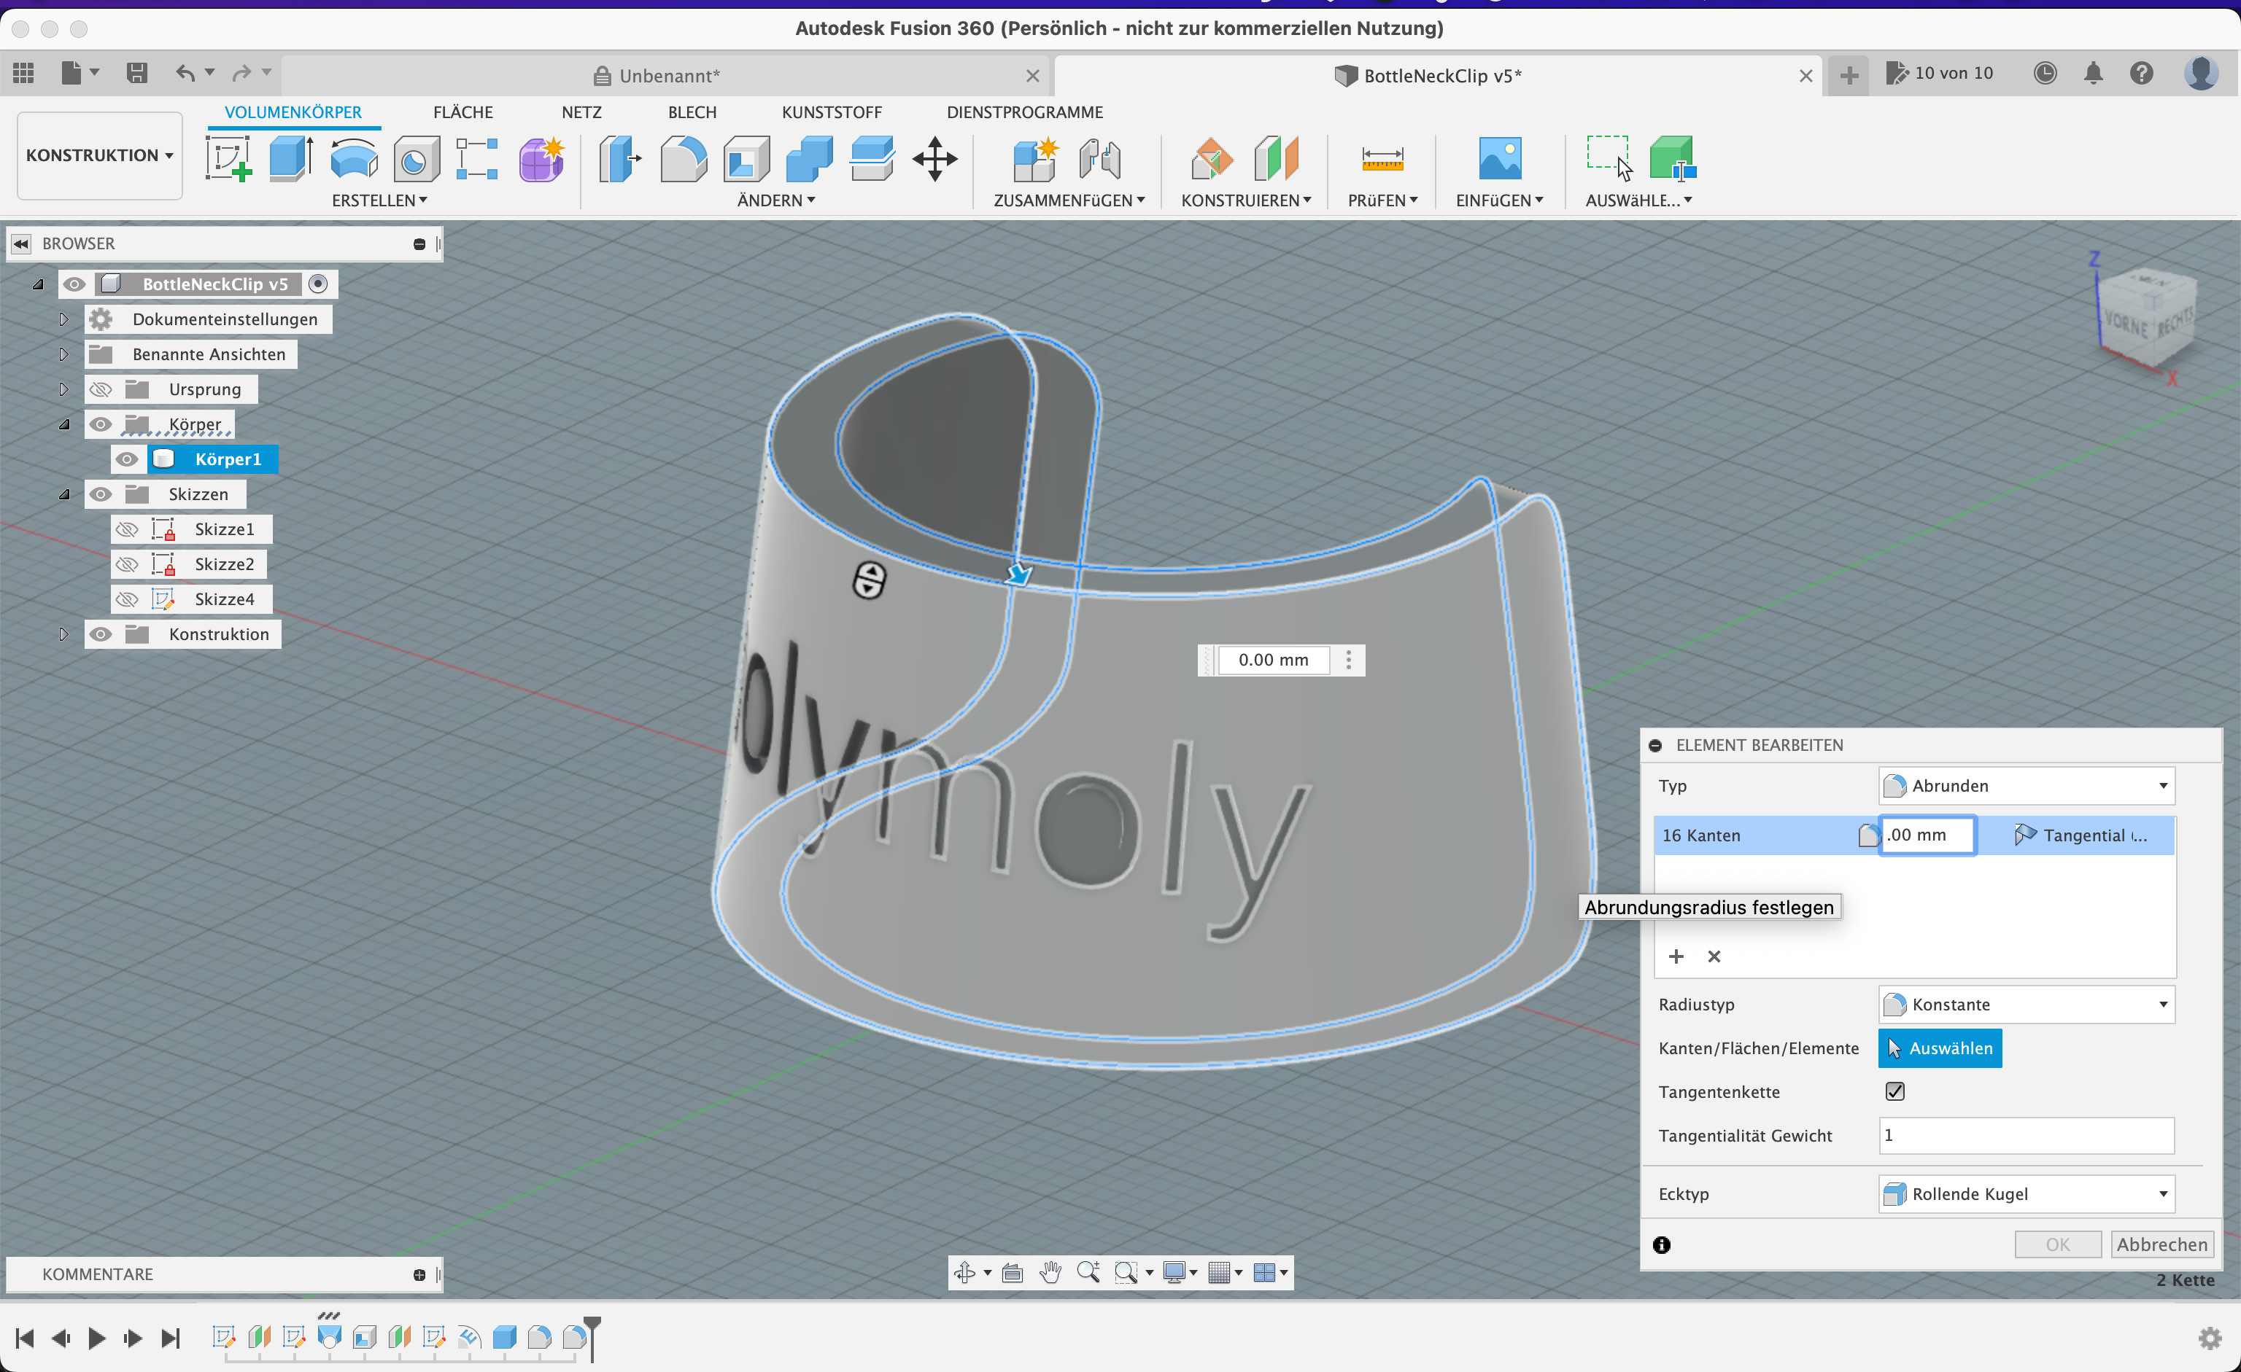
Ecken Abrunden
2. Kanten bearbeiten

Slide 31
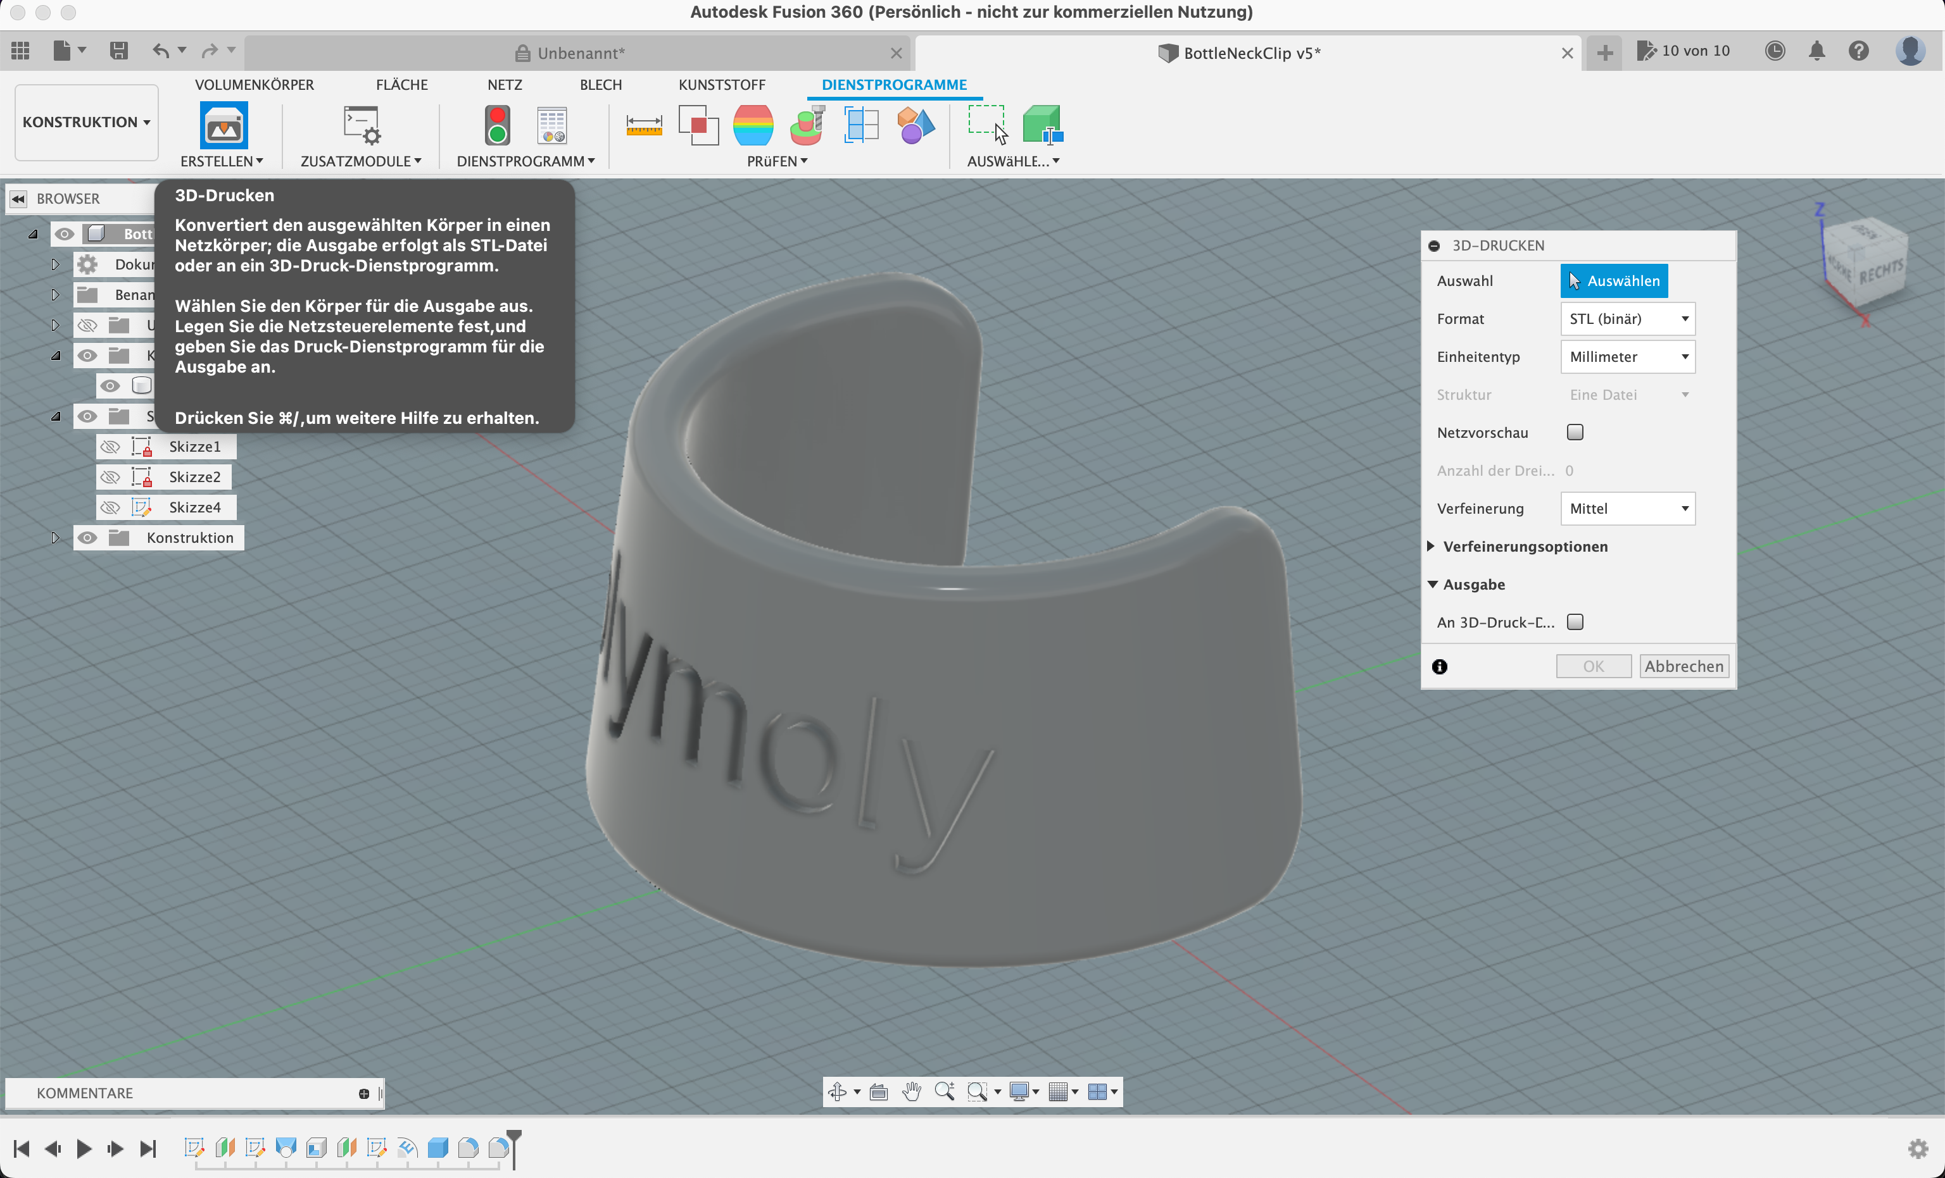
Für den Druck exportieren

